Slide 1

Willkommen zur VU im SS 2020 an den
Pädagogischen Hochschulen Linz/OÖ
Institut für Ausbildung, Fachbereich GW
"Alpine Naturgefahren: Ursachen, Prozessabläufe, Sanierung und sozioökonomische Konsequenzen„
von Konsulent Mag. Dr. Johannes Thomas Weidinger
24.04.2020
Archiv-Prozess-Interpretation_Audioversion Teil 1
Datenanalyse des Kultur-Geographen. Stille Zeugen. Historische Dokumente. Gutachten. Archive.
24.04.2020
Tektonische Katastrophen
Meteoriten, Vulkane, Erdbeben und Tsunamis.
08.05.2020
Tektonik und Naturkatastrophen
Bau der Ostalpen
08.05.2020
Gravitative Massenbewegungen
– Überblick Methodik, Technik, Bewertung_1
Einführung mit gemischten Beispielen aus dem VL-Stoff
15.05.2020
Gravitative Massenbewegungen
– Überblick Methodik, Technik, Bewertung_2

Slide 2
15.05.2020
Fallbeispiel: Alpen-Salzkammergut
Geotechnisches System „hart auf weich“ mit den Beispielen
Traunstein-Gschliefgraben, Plassen-Hallstatt, Michlhallbach-Sandling sowie Zwerchwand-Stammbach.
29.05.2020
Fallbeispiel: Massenbewegungen im Himalaya
Gigantische Felsgleitungen, Bergsturzseen und GLOFs, Tsergo Ri- Felsgleitung – der 15. 8000er!
29.05.2020
Fallbeispiel: Tektonik und Massenbewegungen in Zentralasien
Massenbewegungen im Tien Shan Kyrgyzstans, Bergbaualtlasten aus der Sowjetzeit
05.06.2020
Fallbeispiel: Massenbewegungen in der VR China
Das Wenchuan-Erdbeben 2008 im Longmen Shan
Bewässerung, Bergbau und Siedlungsdruck im Lössplateau
Felslawinen im Qin Ling und der Nutzen von Bergsturzseen
05.06.2020
Fallbeispiel: Anden – Vulkane, Erdbeben, Gletscher, Bergstürze Fels- und Gletscherstürze in der Cordillera Blanca von Peru
19.06.2020
1. Prüfungstermin

Slide 3
Historische
Archive
Augenzeugen,
Stille Zeugen,
Dokumente,
Gutachten etc.
Prähistorische Archive
Geo-Archäologie,
Museen etc.
Archive – Prozesse – Frequenzen-Magnituden
S Dendrochronologie,
C-14, OSL etc.
Direkte Aufschlüsse
und Datierungen
Stauräume, Moore,
Vegetation etc.
Sedimentspeicher
als Archive

Slide 4
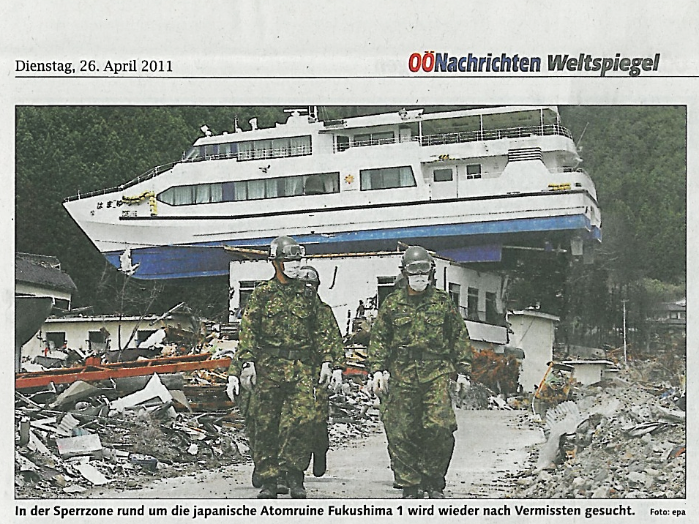
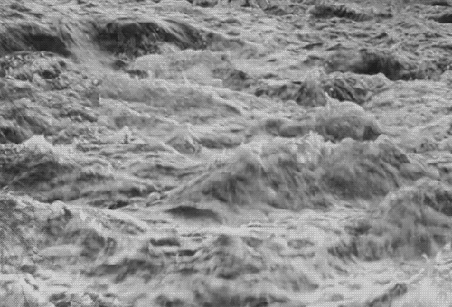

Erdbeben und Flutwellen

Slide 5

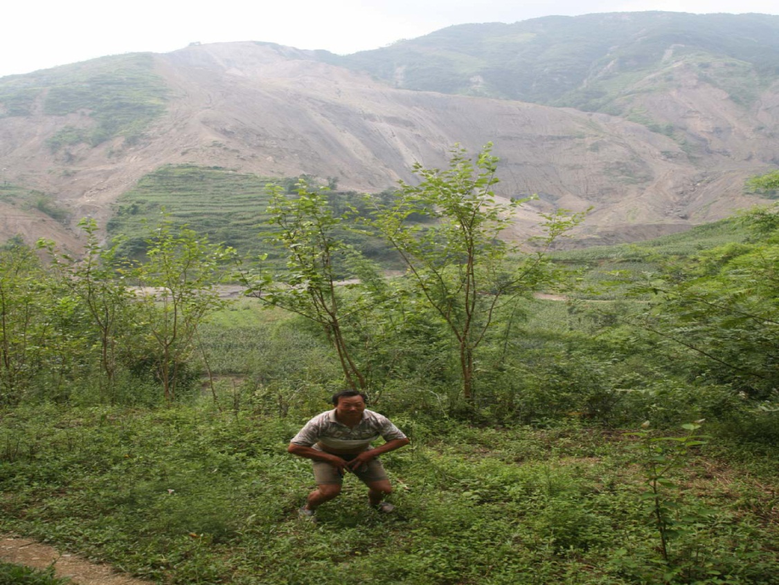
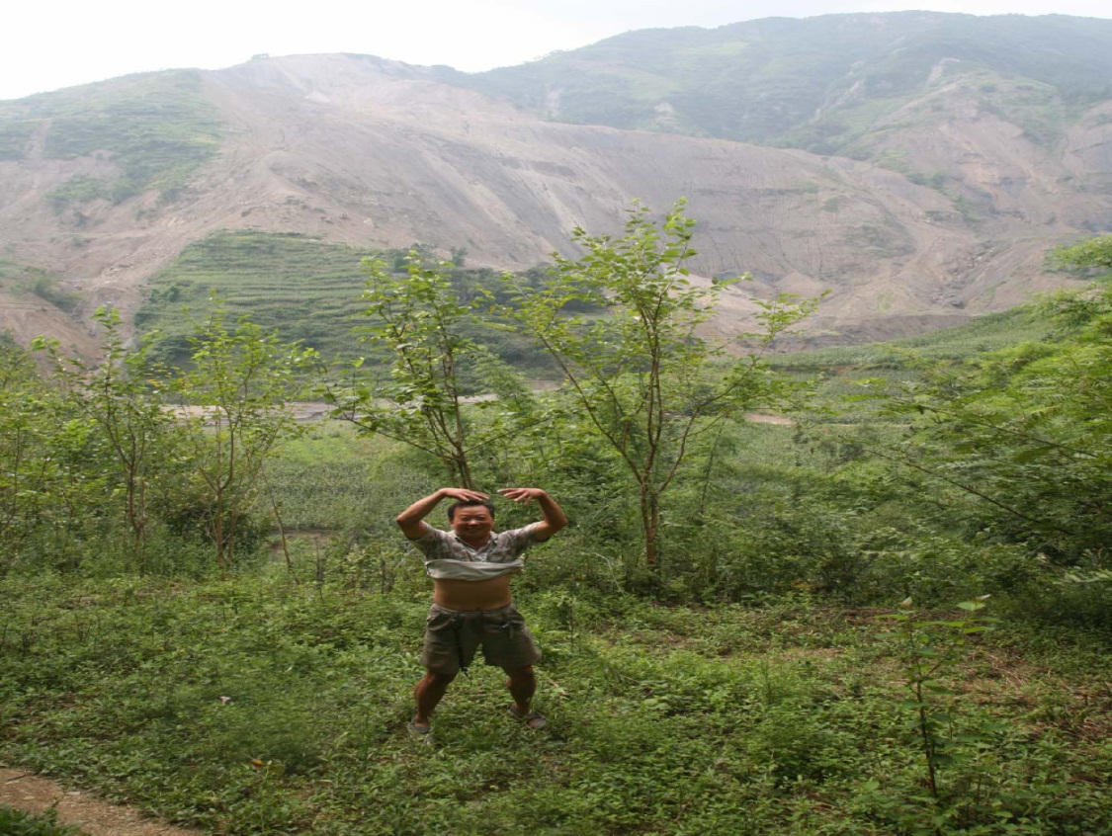
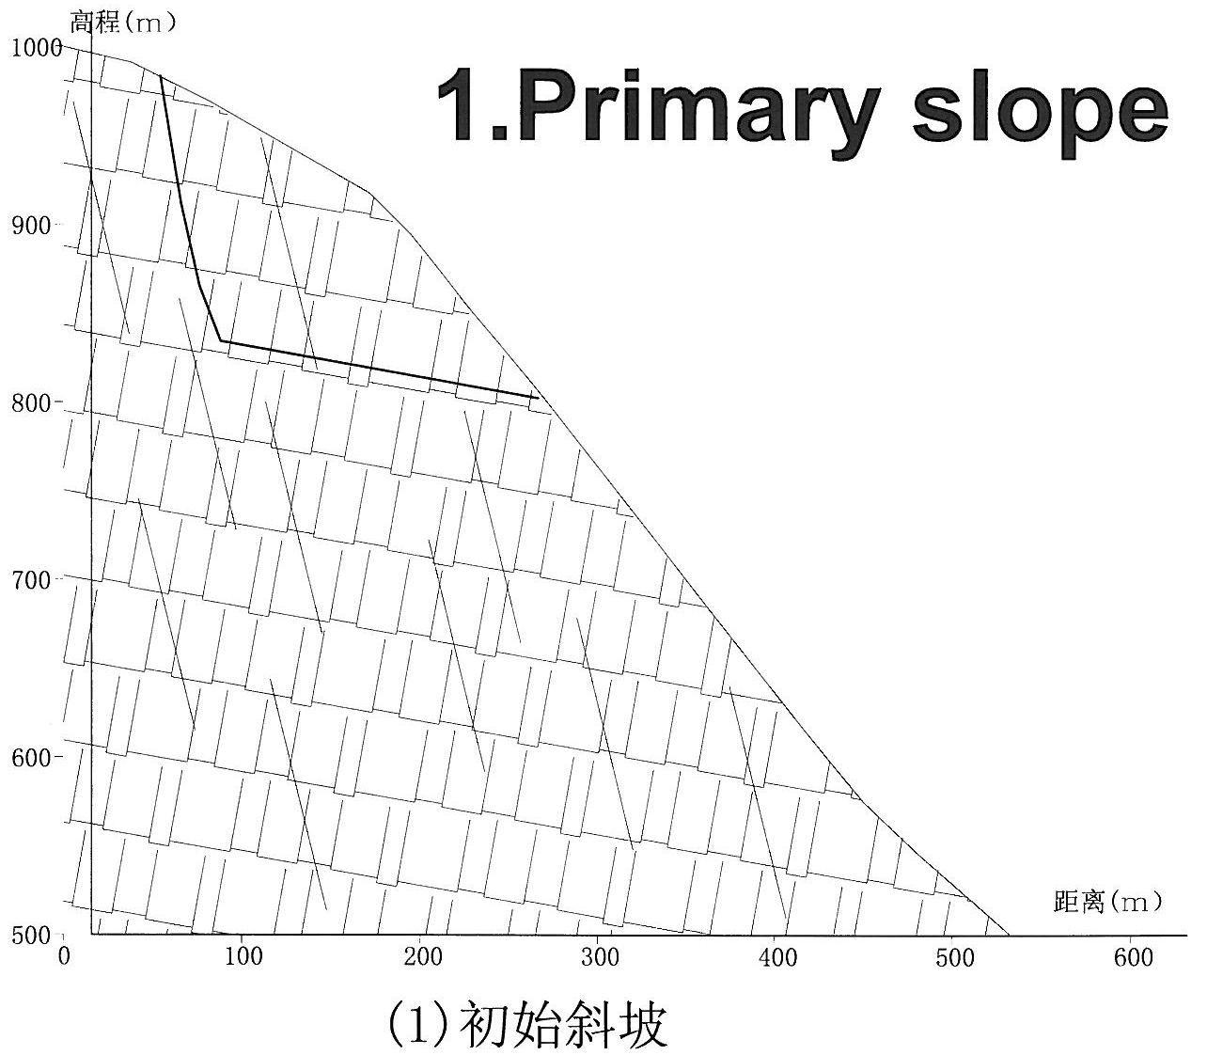
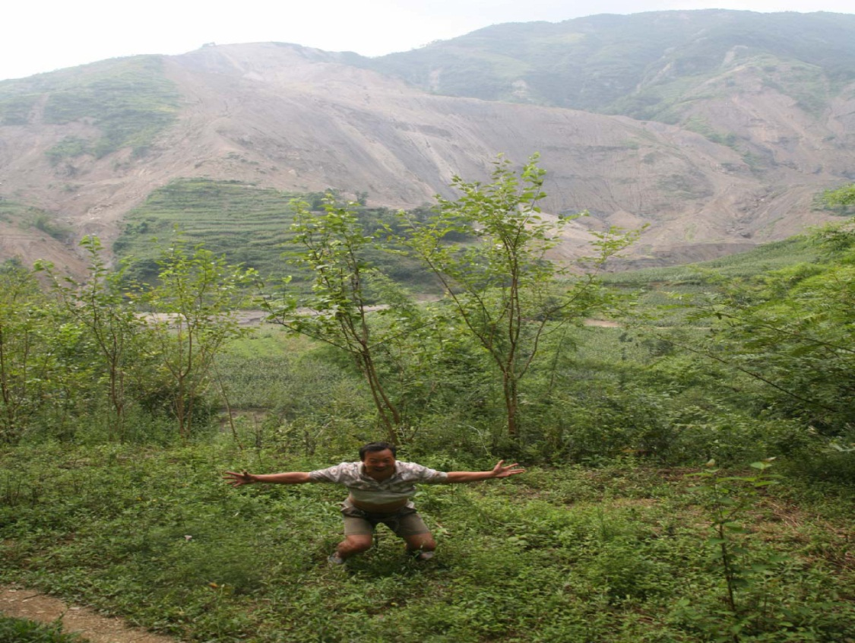
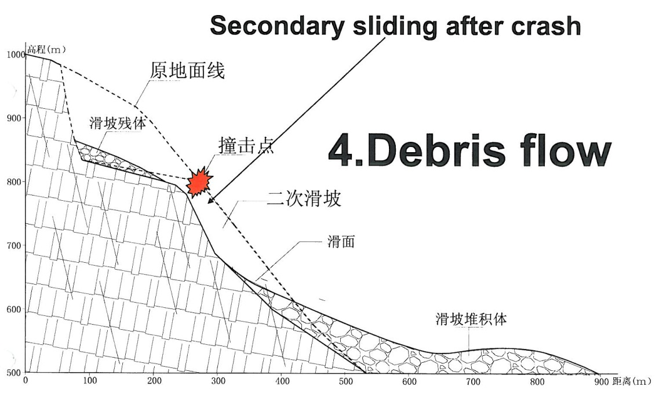
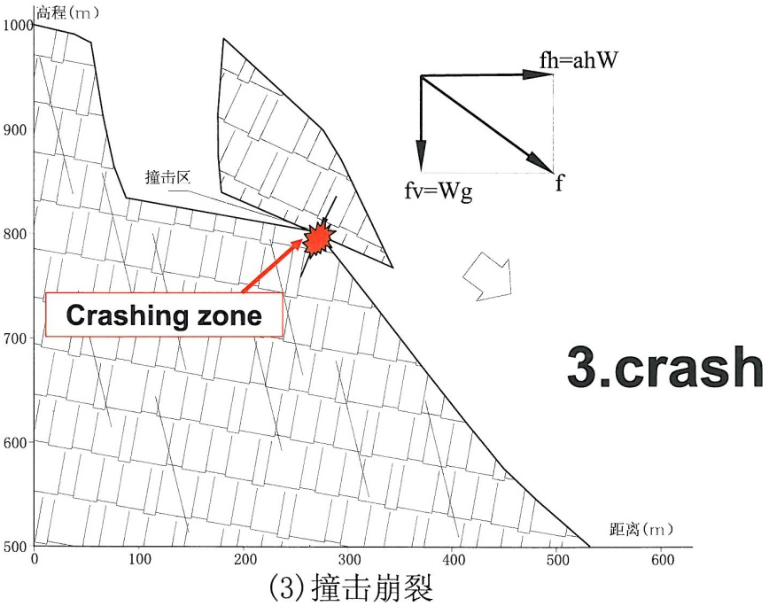
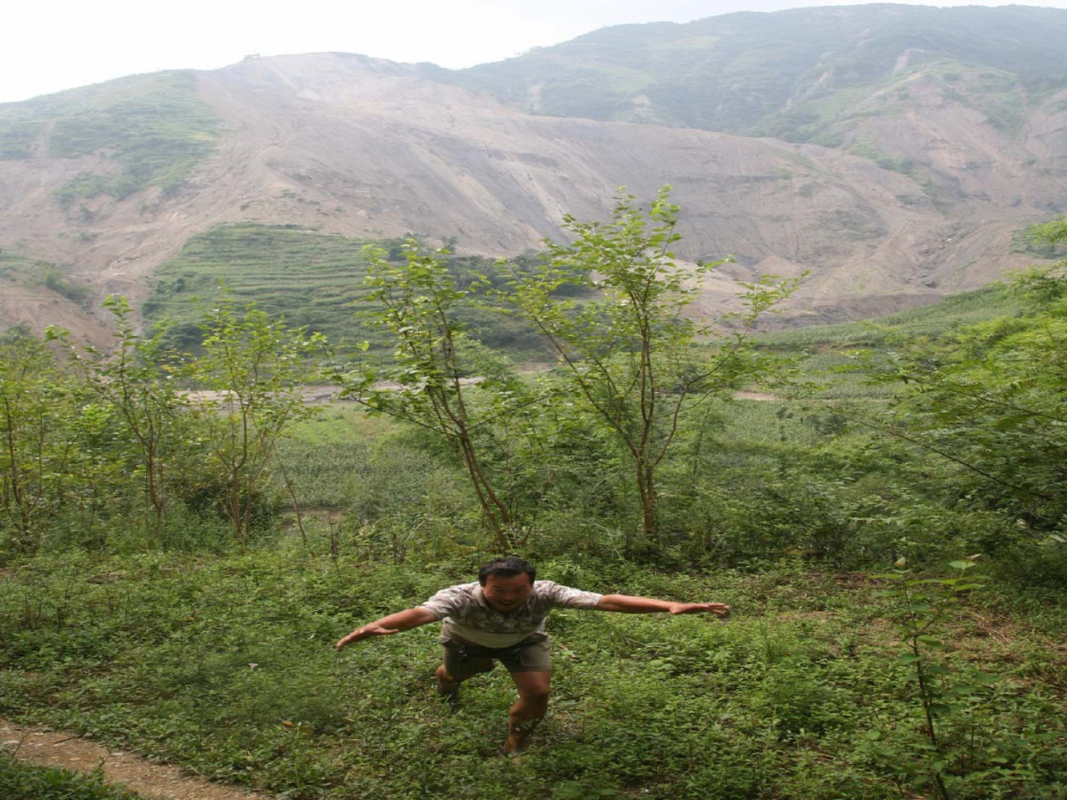
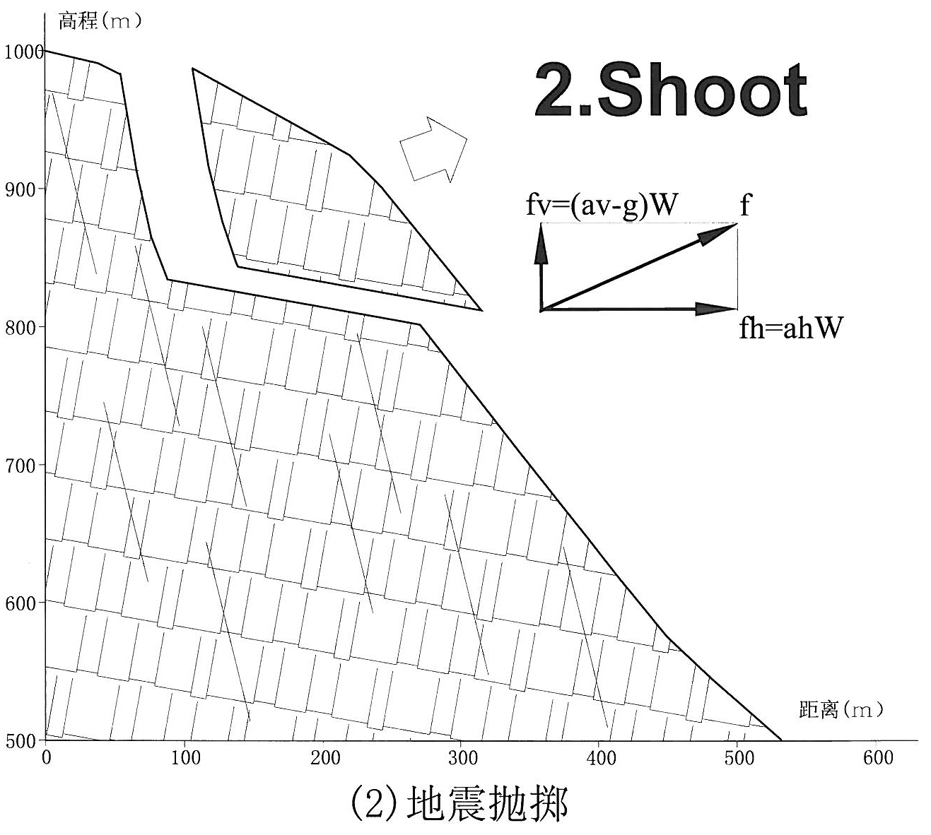
Augenzeugen
Augenzeugen
Erdbeben Sichuan_VR China_12.5.2008
Aus Erzählung und Darstellung eines Ereignisses lässt sich der Prozess rekonstruieren!
Art: befragen, Protokolle, Dokumente

Slide 6
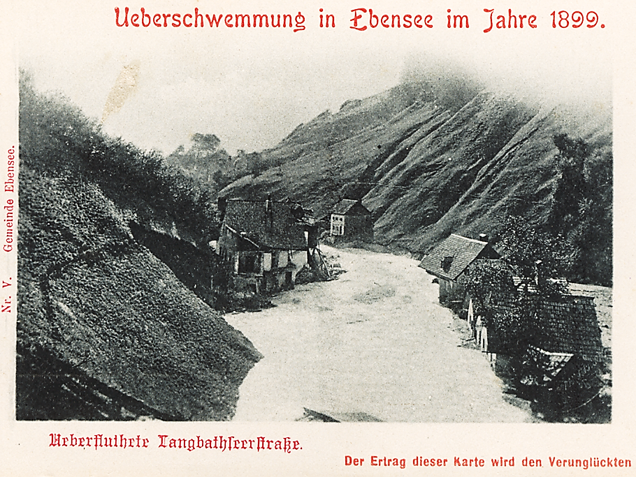
Recherche
Langbath-Flut_Ebensee_OÖ_1899
Arten: museal, historisch, geospezifisch

Slide 7
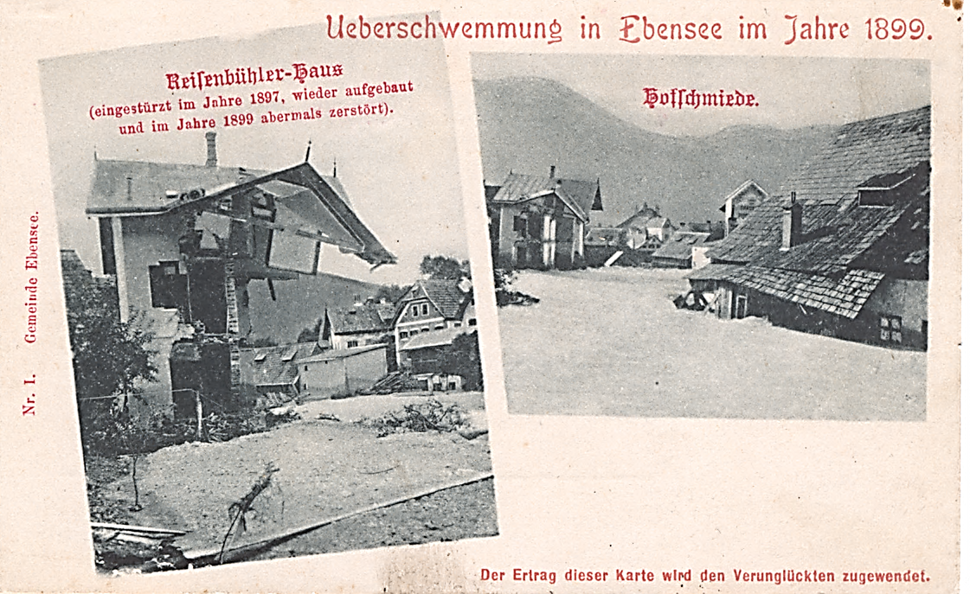
Recherche
Langbath-Flut_Ebensee_OÖ_1899
Arten: museal, historisch, geospezifisch

Slide 8
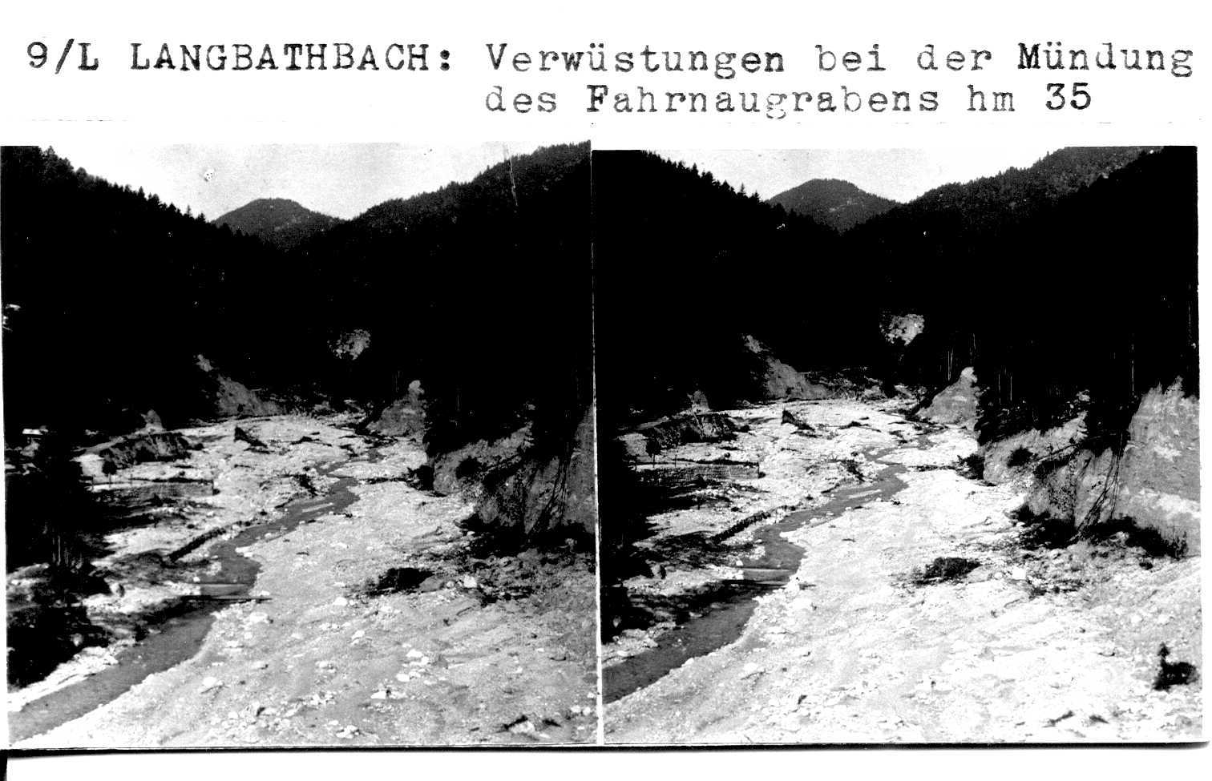
Fallbeispiel 1_Langbath-Bach
Schadensermittlung
Wenn keine schriftlichen Zeugnisse vorliegen, sind Bilder oftmals
die einzig verfügbaren Quellen zur Ermittlung der
Magnitude einer Naturkatastrophe!

Slide 9
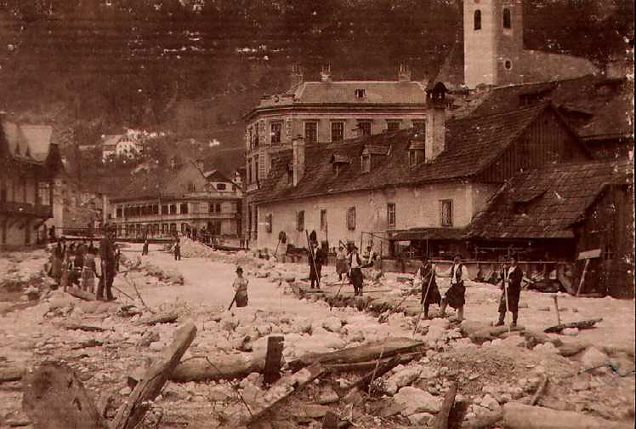
Fallbeispiel 1_Langbath-Bach
Schadensermittlung
Wenn keine schriftlichen Zeugnisse vorliegen, sind Bilder oftmals
auch die einzig verfügbaren Quellen zur Ermittlung des
Schadensausmaßes einer Naturkatastrophe!

Slide 10
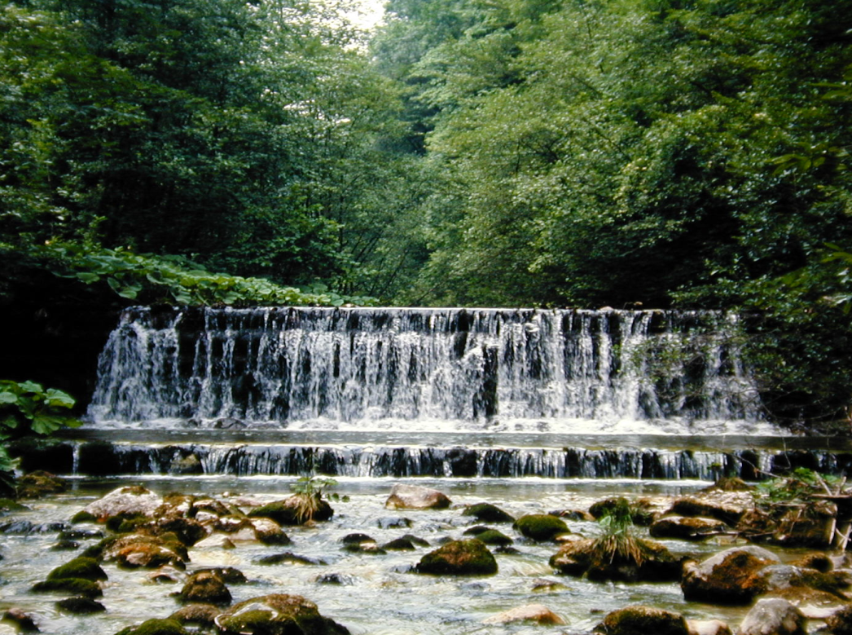
Fallbeispiel 1_Langbath-Bach
Maßnahmen
Art: technisch (WLV)

Slide 11
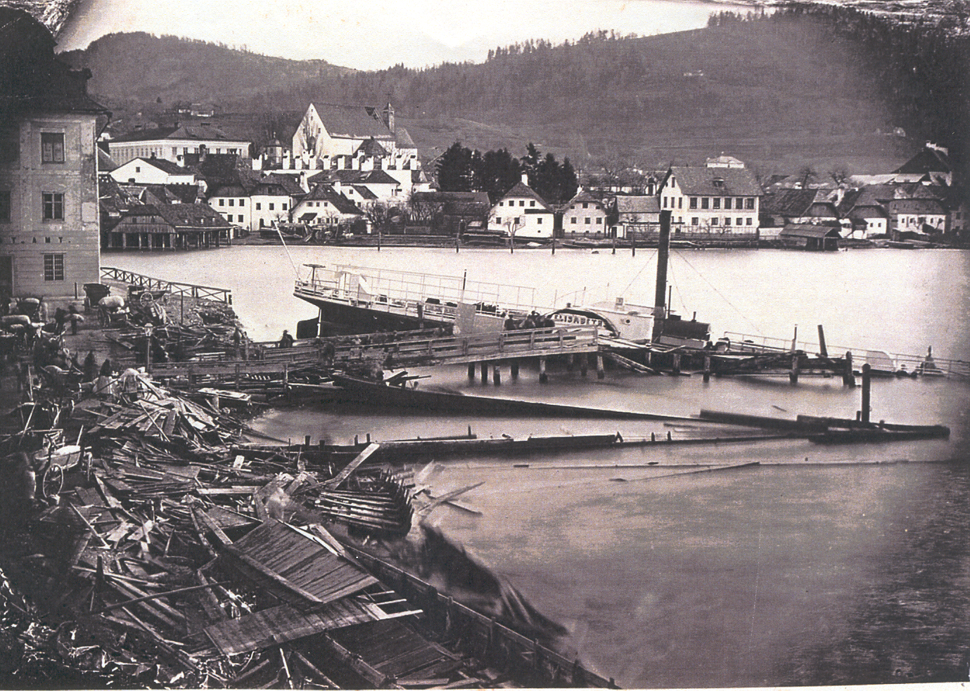
Fallbeispiel 2_Sturm-Gmunden 1872
Schadensermittlung
Wenn keine schriftlichen Zeugnisse vorliegen, sind Bilder oftmals
auch die einzig verfügbaren Quellen zur Ermittlung des
Schadensausmaßes einer Naturkatastrophe!

Slide 12
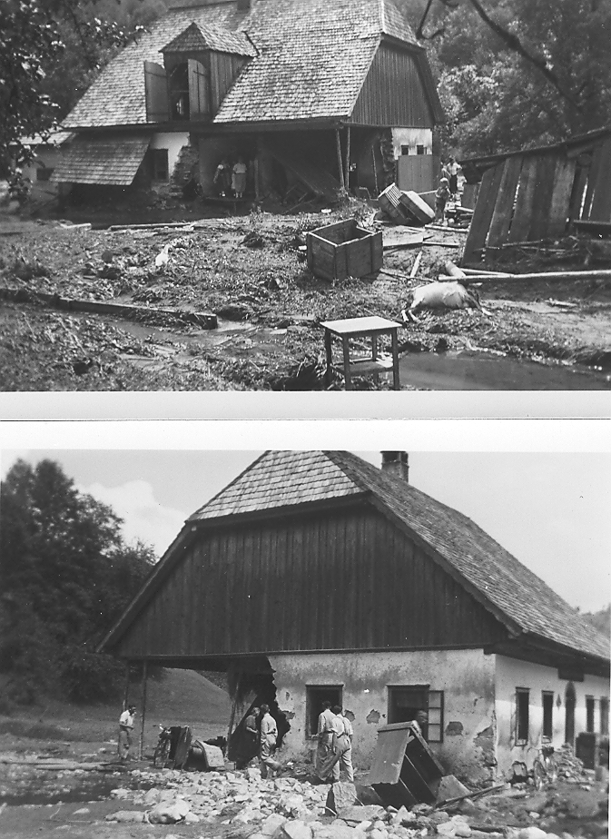
Fallbeispiel 3_Unwetter-Gmunden 1955
Schadensermittlung
Wenn keine schriftlichen Zeugnisse vorliegen, sind Bilder oftmals
auch die einzig verfügbaren Quellen zur Ermittlung des
Schadensausmaßes einer Naturkatastrophe!

Slide 13
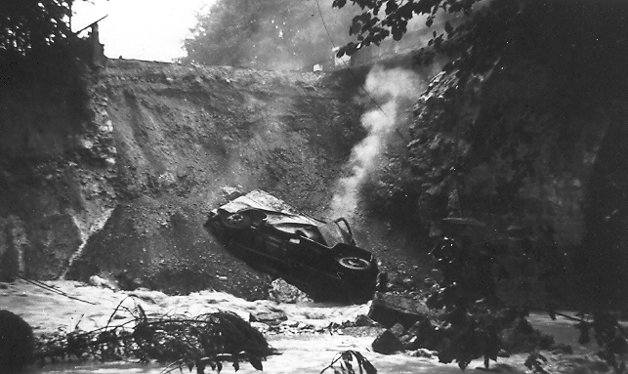
Fallbeispiel 3_Unwetter-Gmunden 1955
Schadensermittlung
Brückeneinsturz am “Wasserlosen Bach” (Name!) forderte 6 Todesopfer!

Slide 14
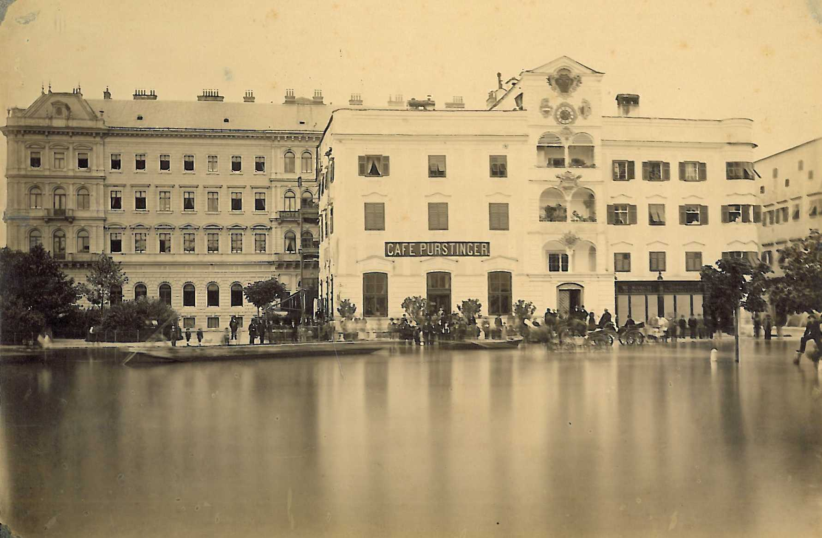
Fallbeispiel 3_Hochwässer-Gmunden
Bildvergleich_1880

Slide 15
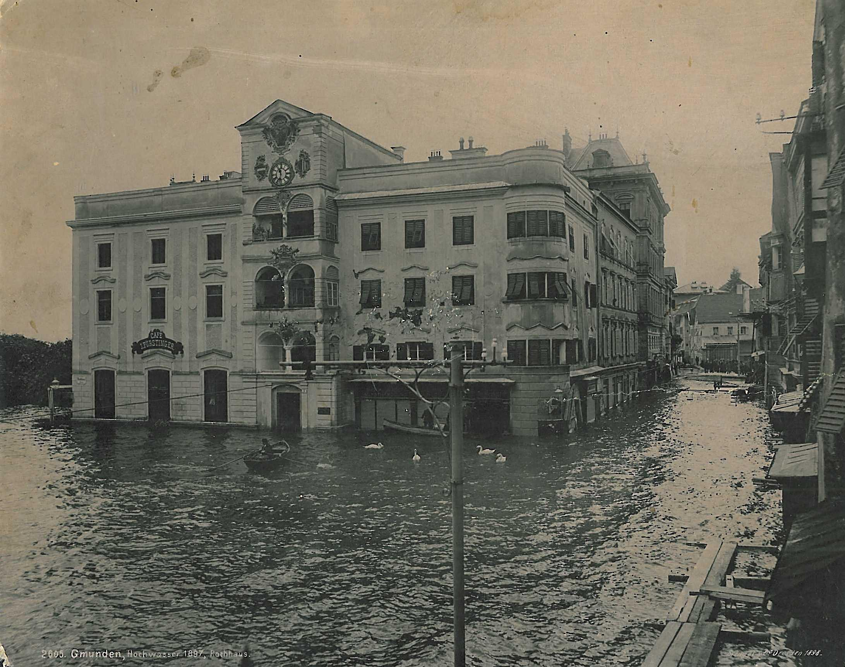
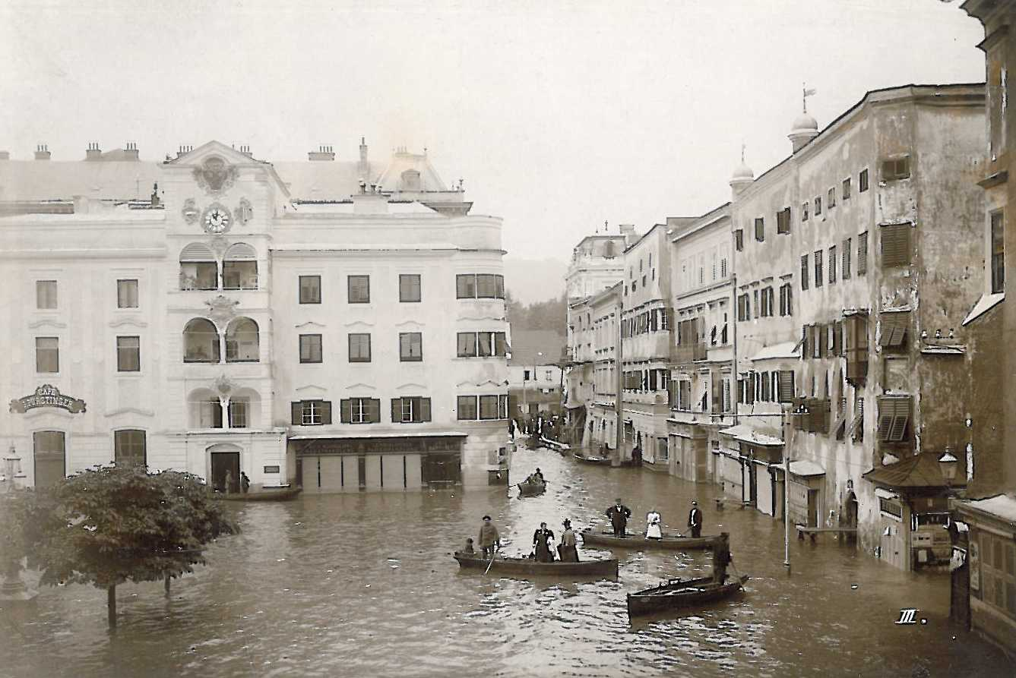
Fallbeispiel 3_Hochwässer-Gmunden
Bildvergleich_1897

Slide 16
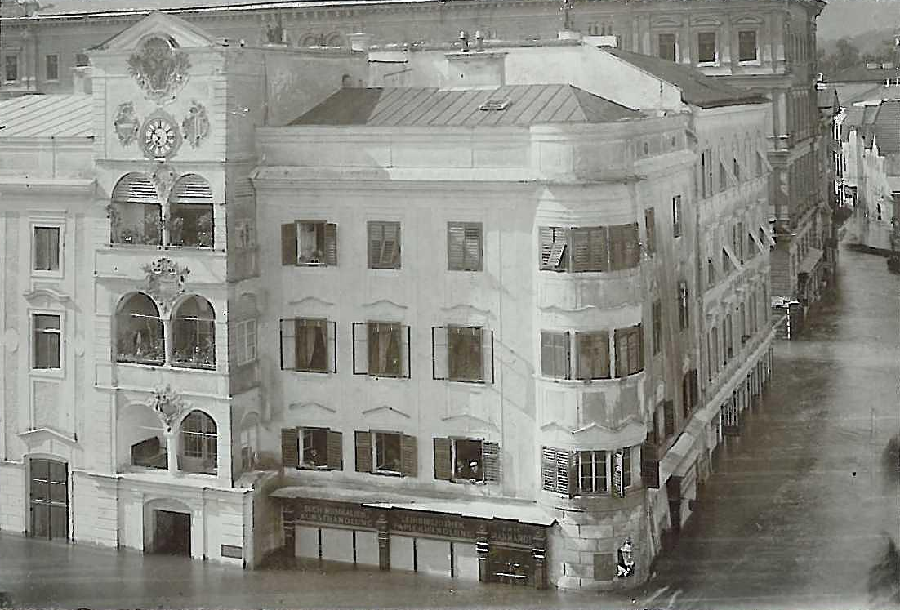
Fallbeispiel 3_Hochwässer-Gmunden
Bildvergleich_1899

Slide 17
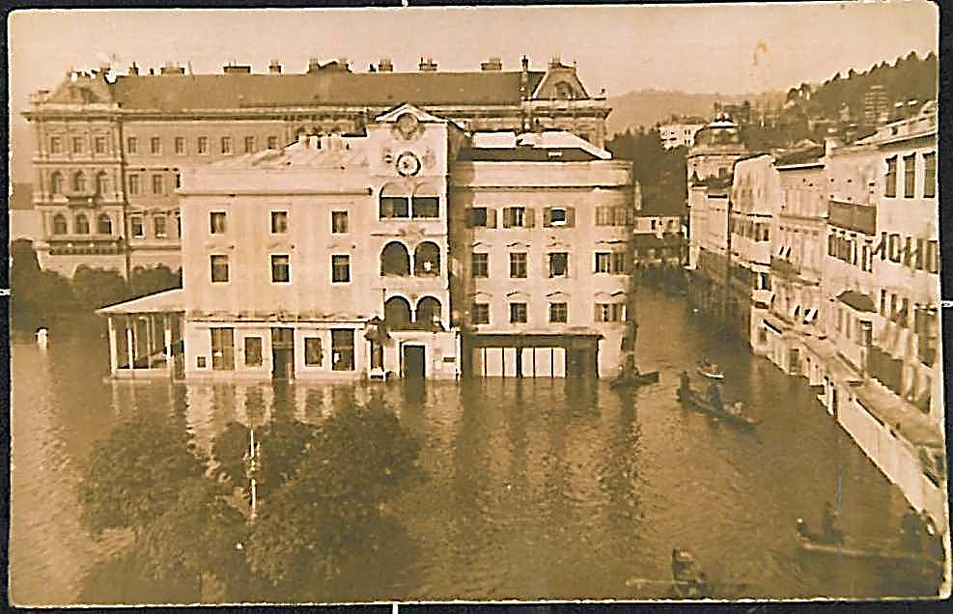
Fallbeispiel 3_Hochwässer-Gmunden
Bildvergleich_1920

Slide 18
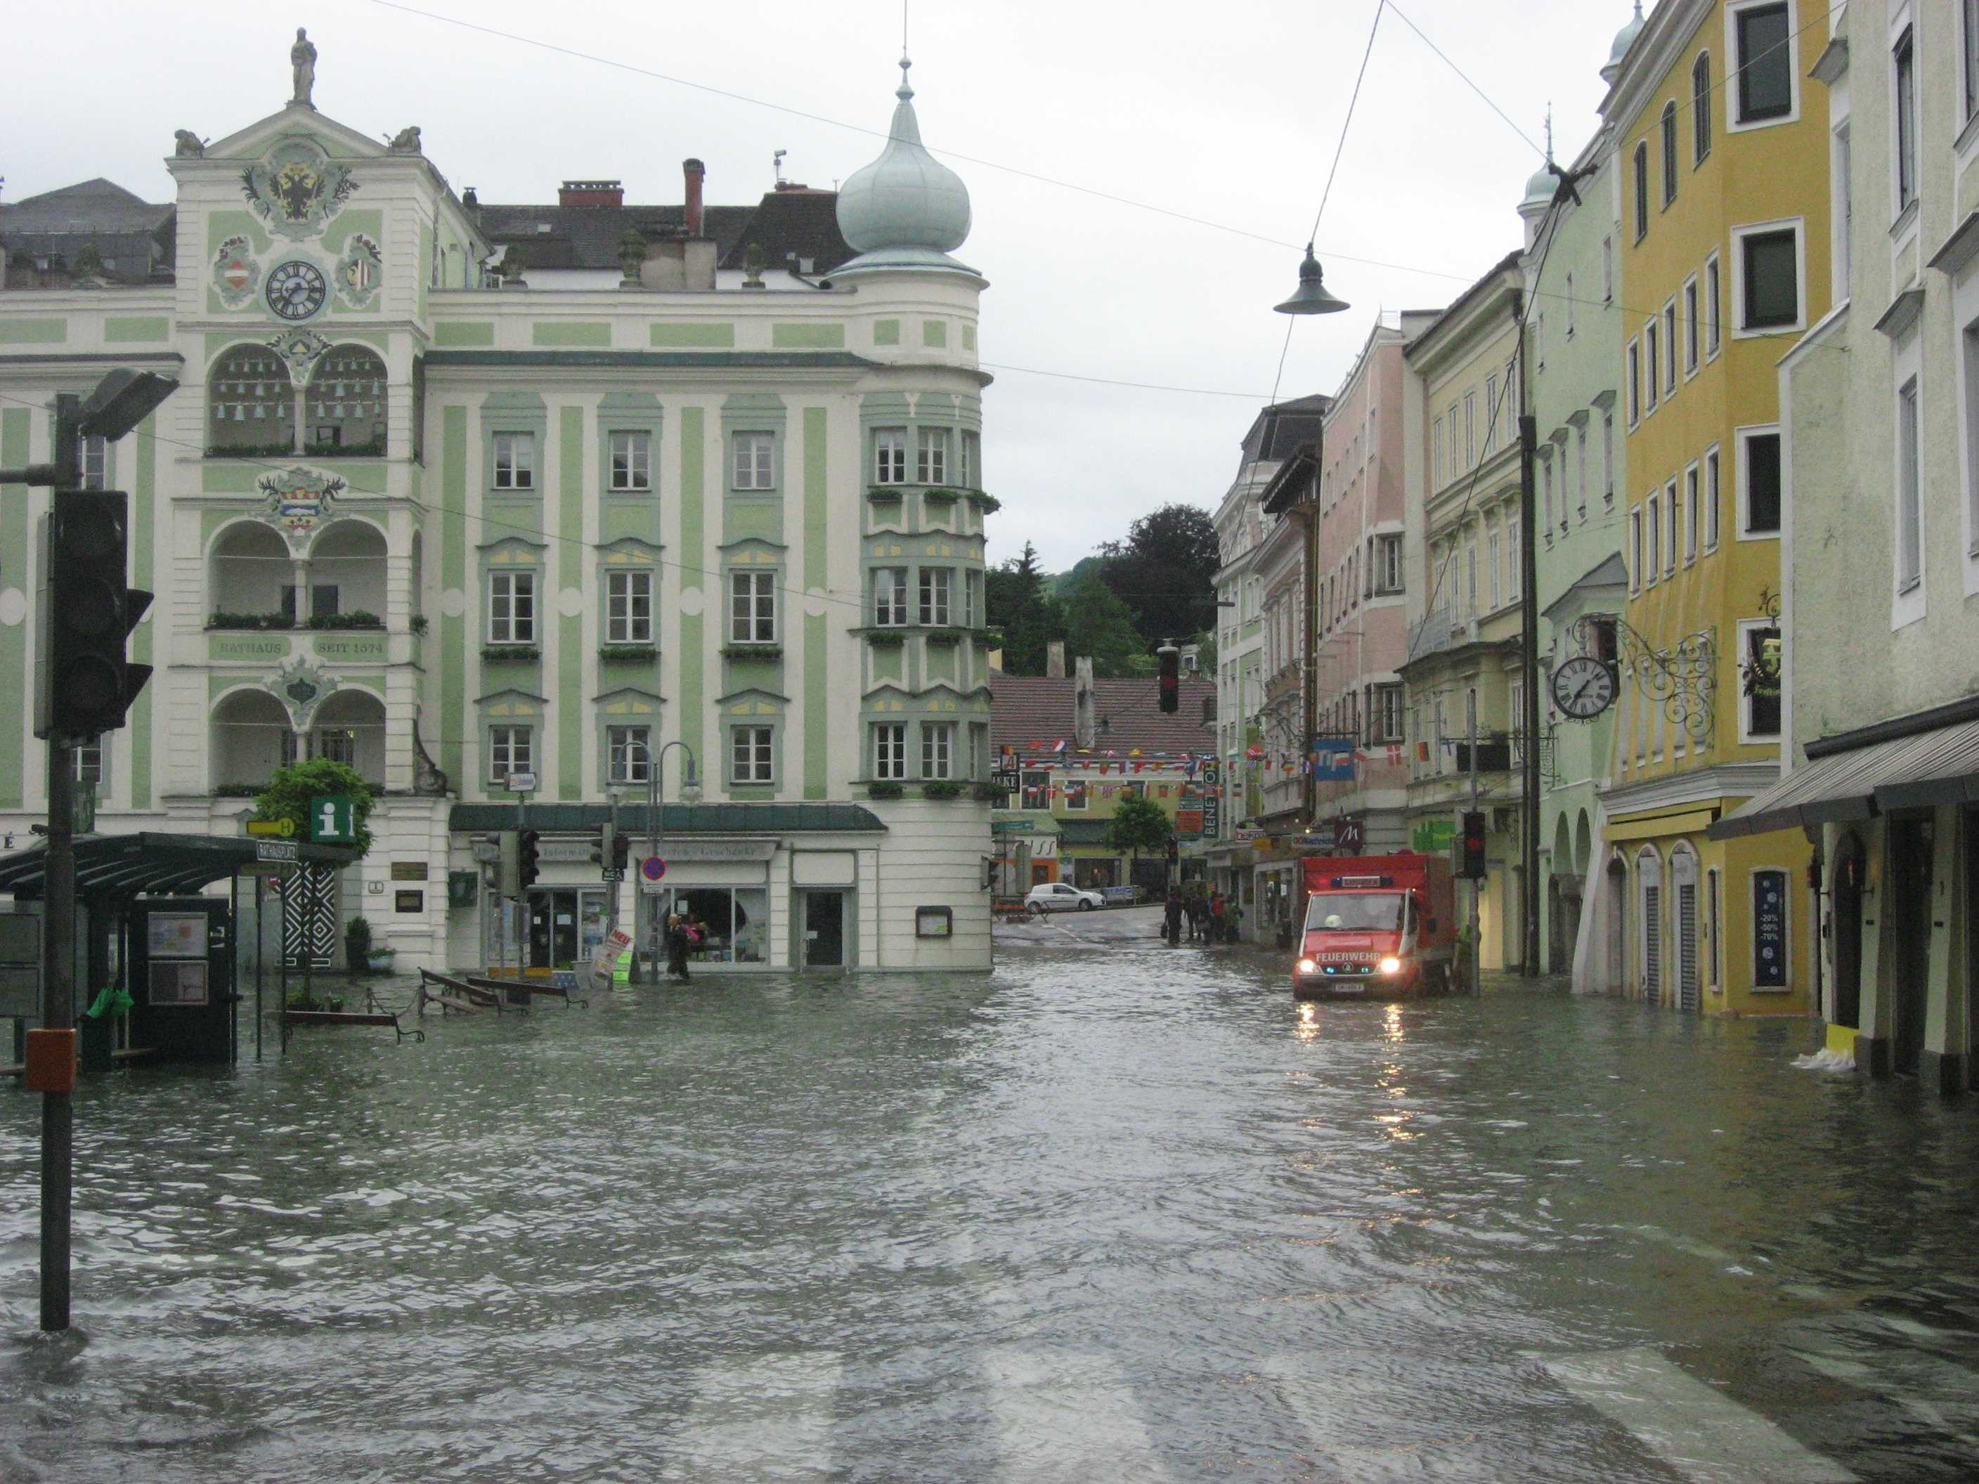
Fallbeispiel 3_Hochwässer-Gmunden
Bildvergleich_2013
Vergleichbar mit jenem von 1880!

Slide 19
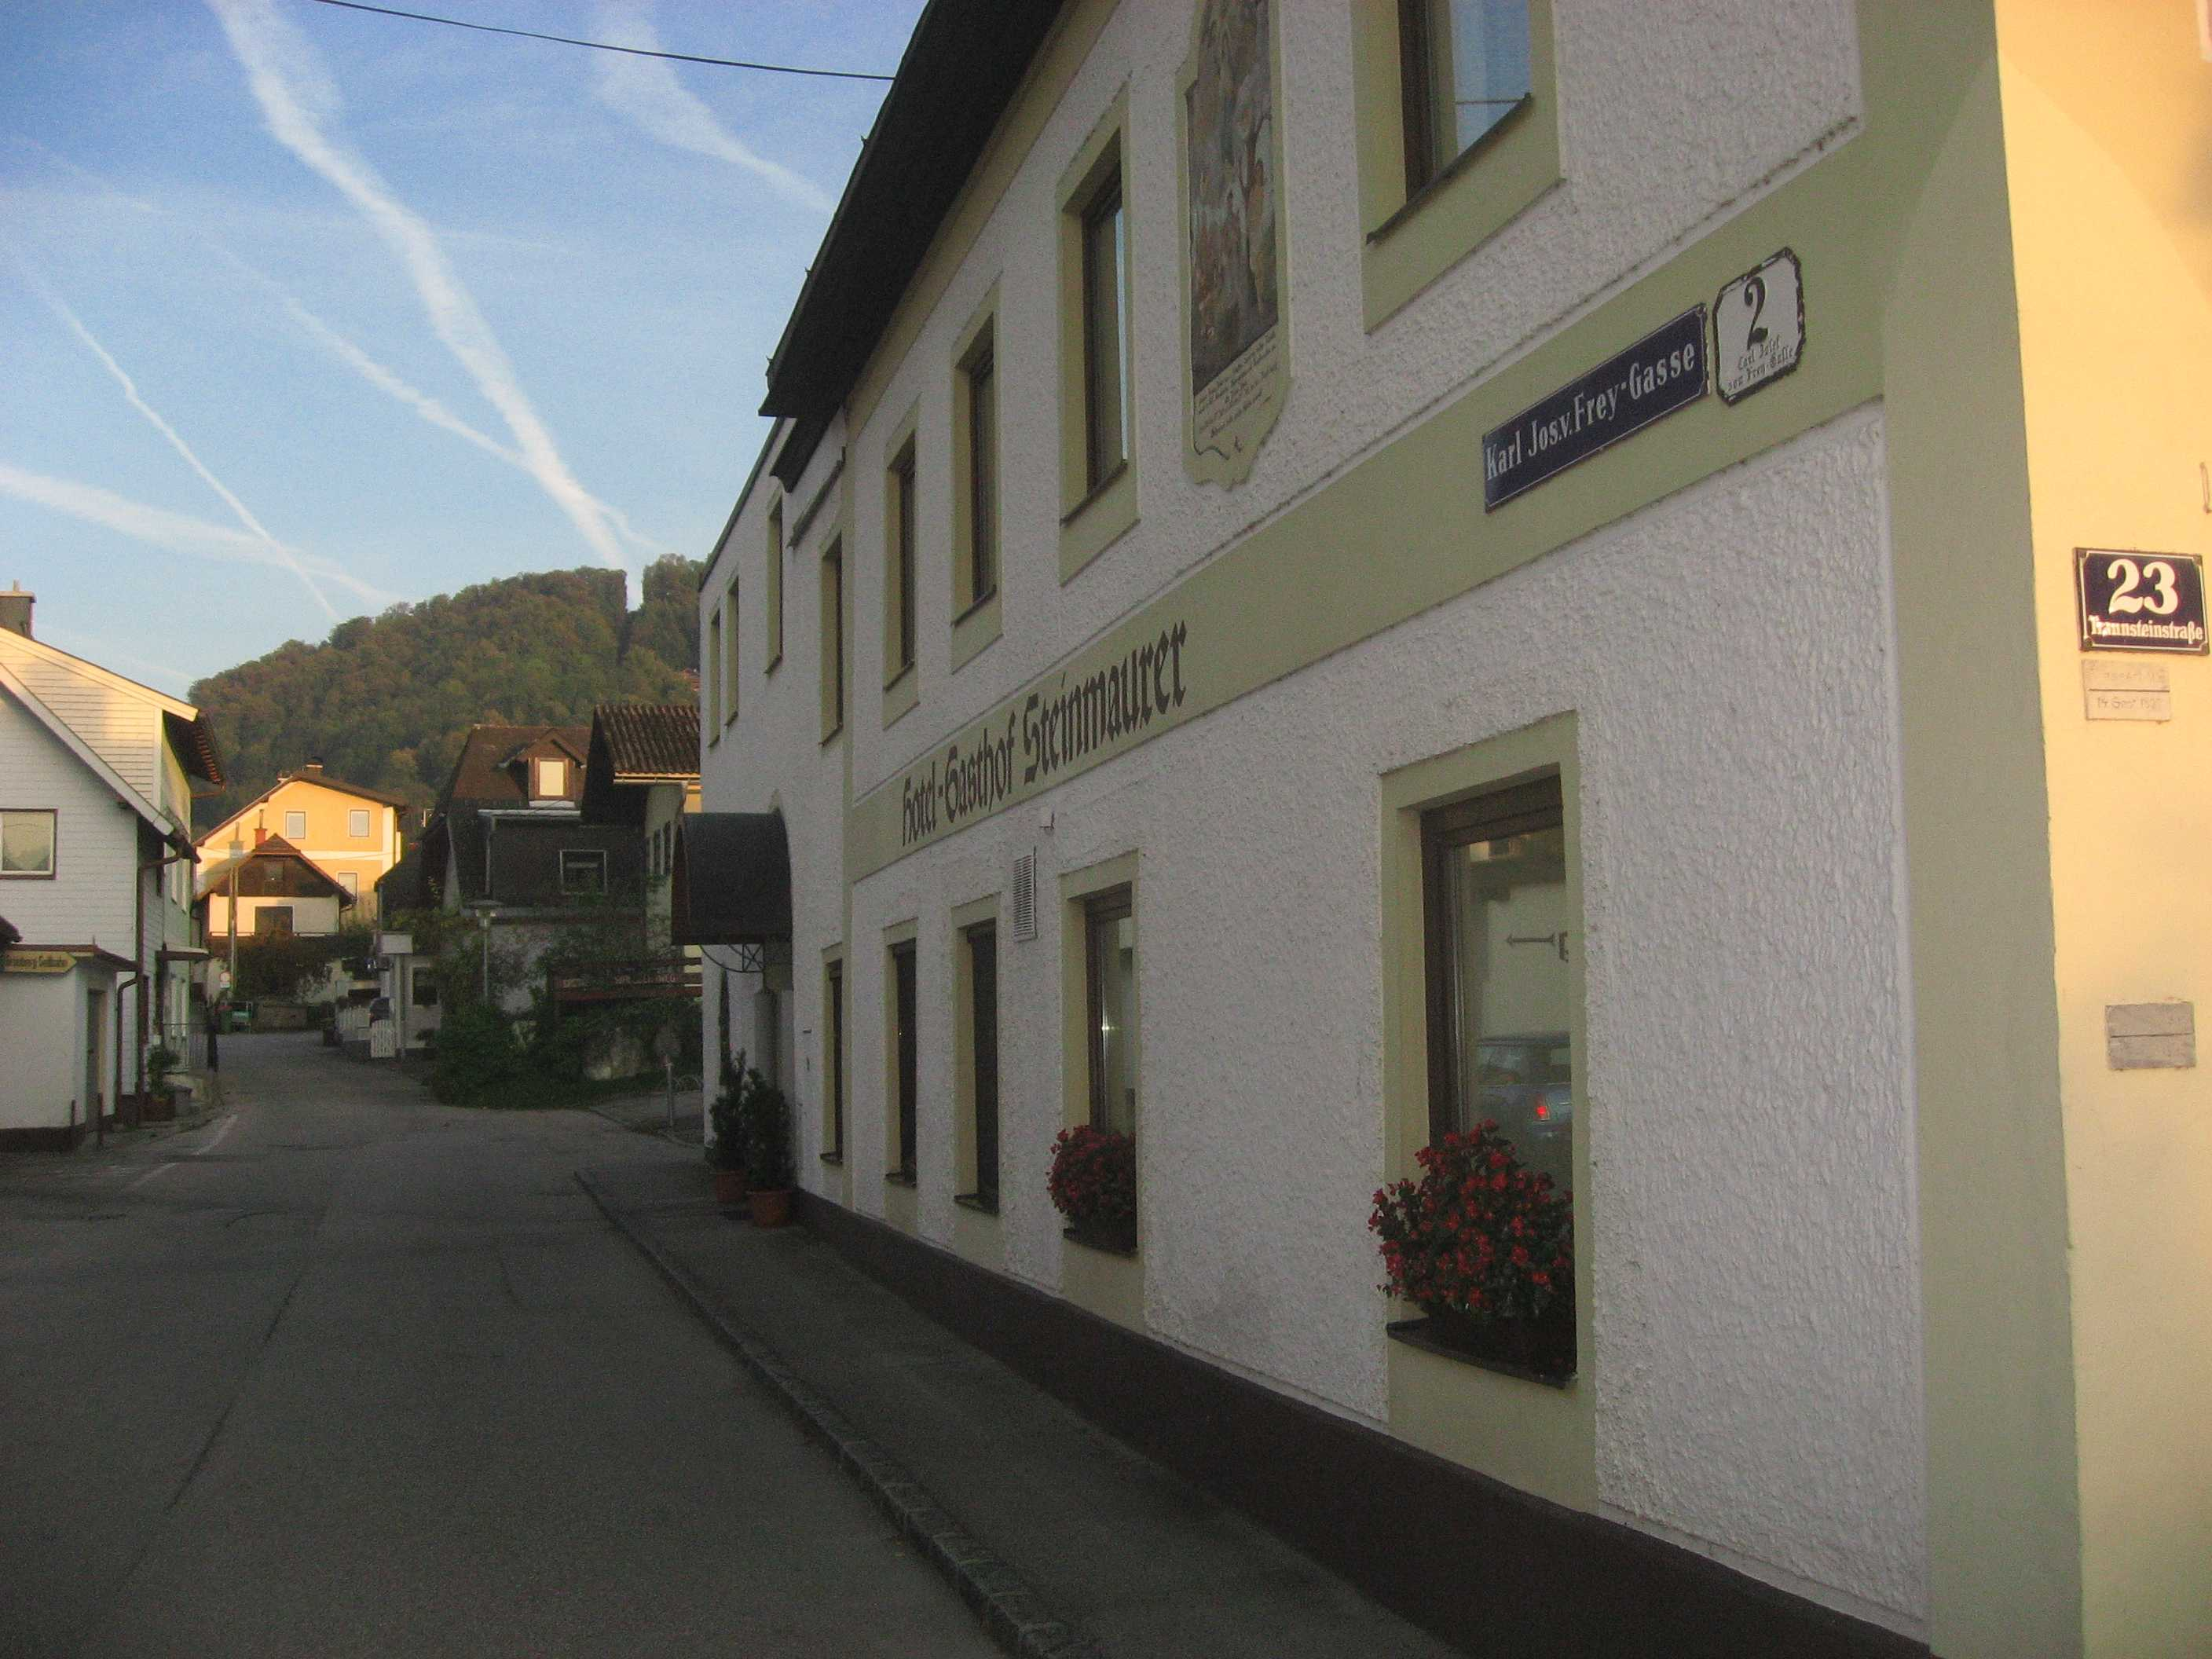
Fallbeispiel 4: Freybach-Gmunden
Stiller Zeuge_Bildstock
Flut 19.7.1759 und 22.7.1875

Slide 20
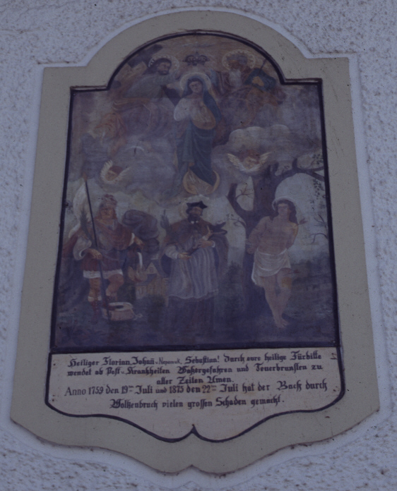
Fallbeispiel 4: Freybach-Gmunden
Stiller Zeuge_Bildstock

Slide 21
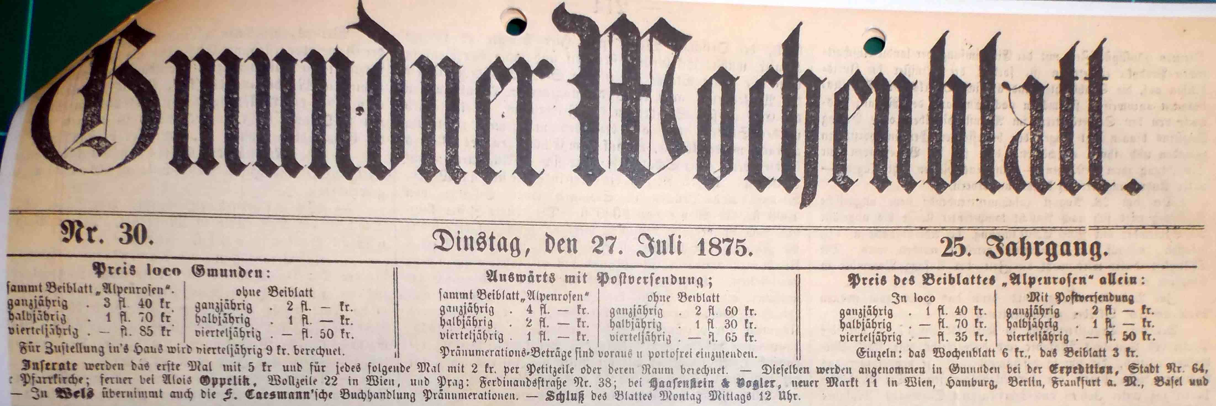
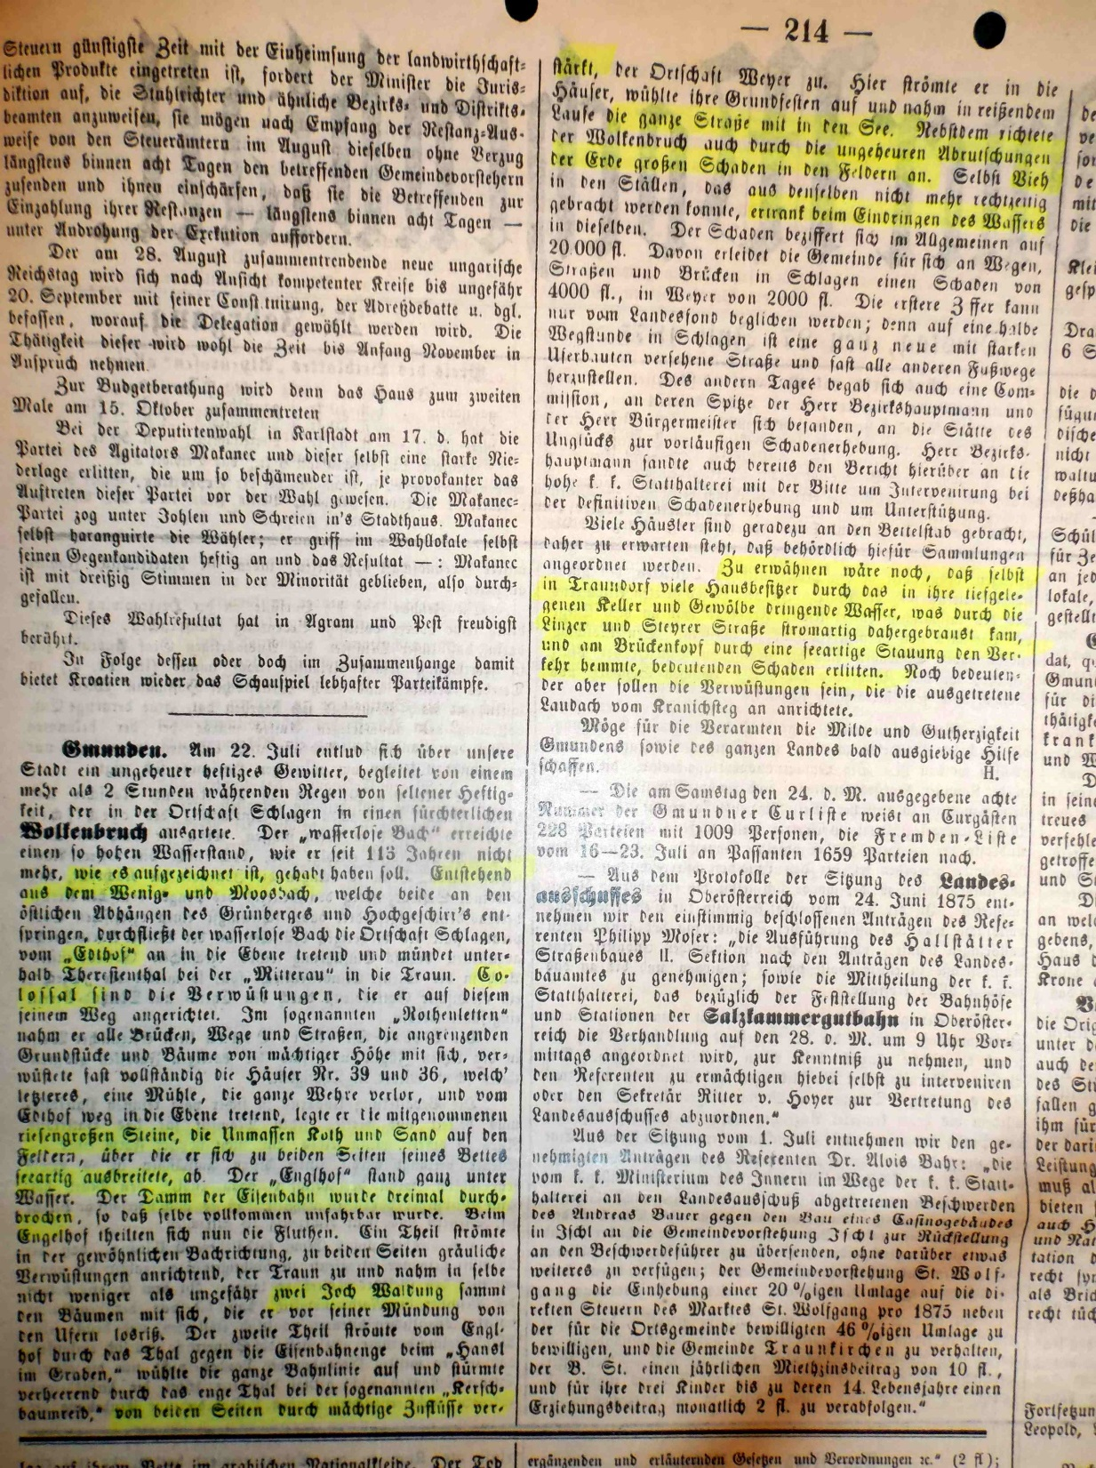

Slide 22
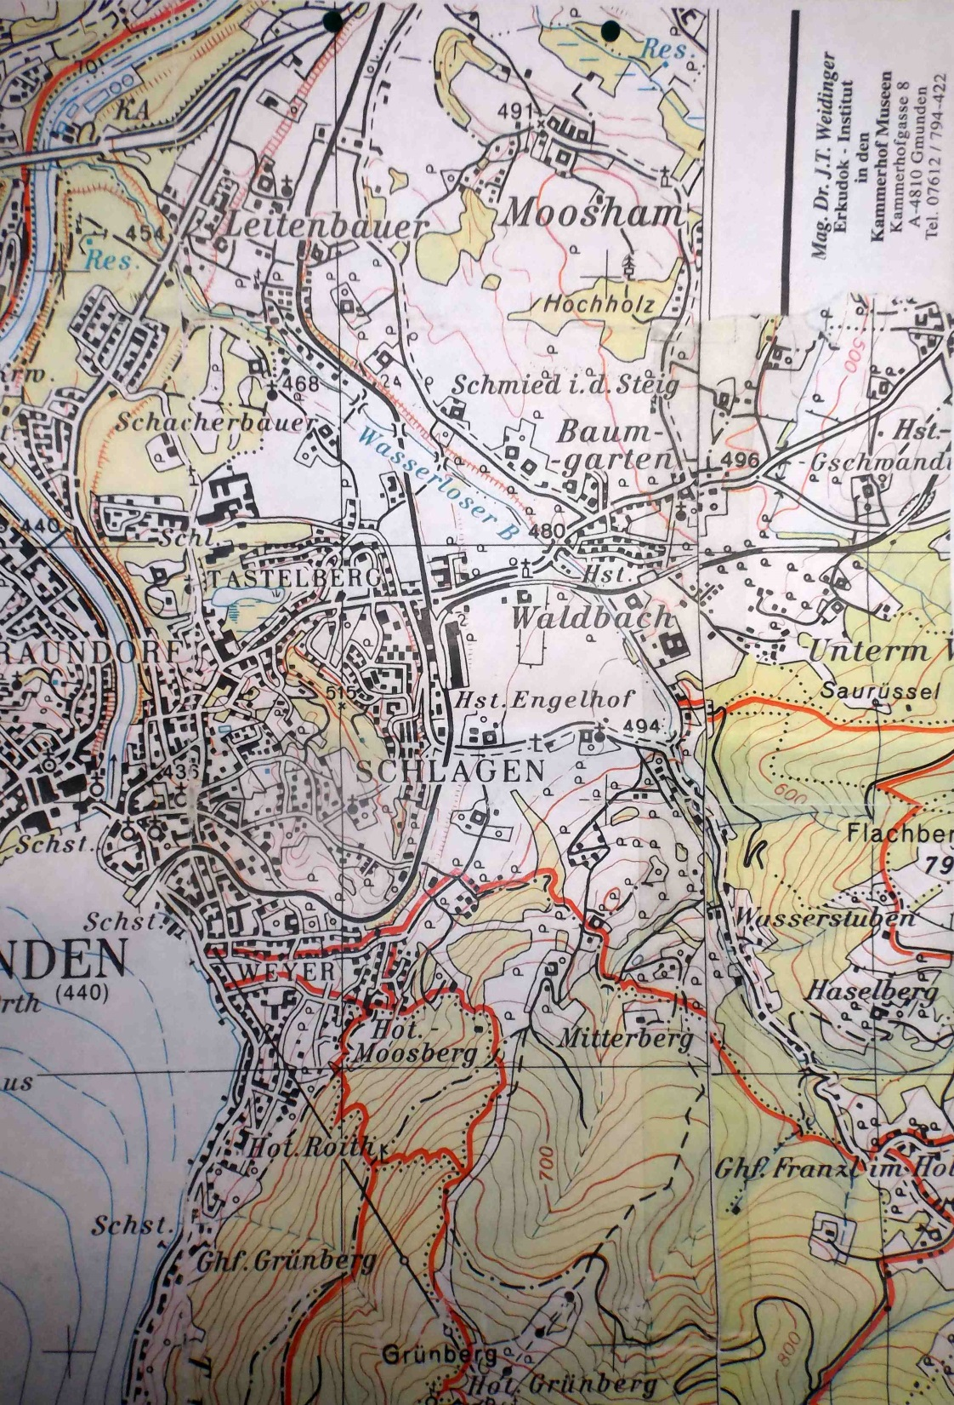
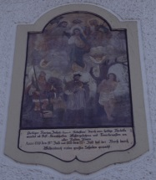


Slide 23
Fallbeispiel 4: Freybach-Gmunden
Stiller Zeuge_Wasserstandsmarken
Traunsee-Hochwasser 1899

Slide 24
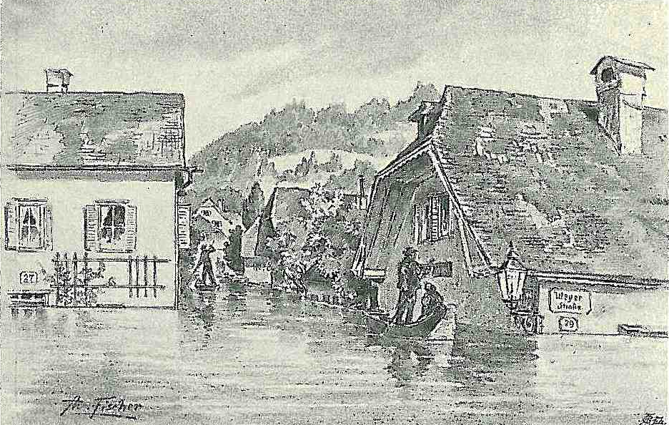
Fallbeispiel 4: Freybach-Gmunden
Stiller Zeuge_Wasserstandsmarken
Traunsee-Hochwasser 1899

Slide 25
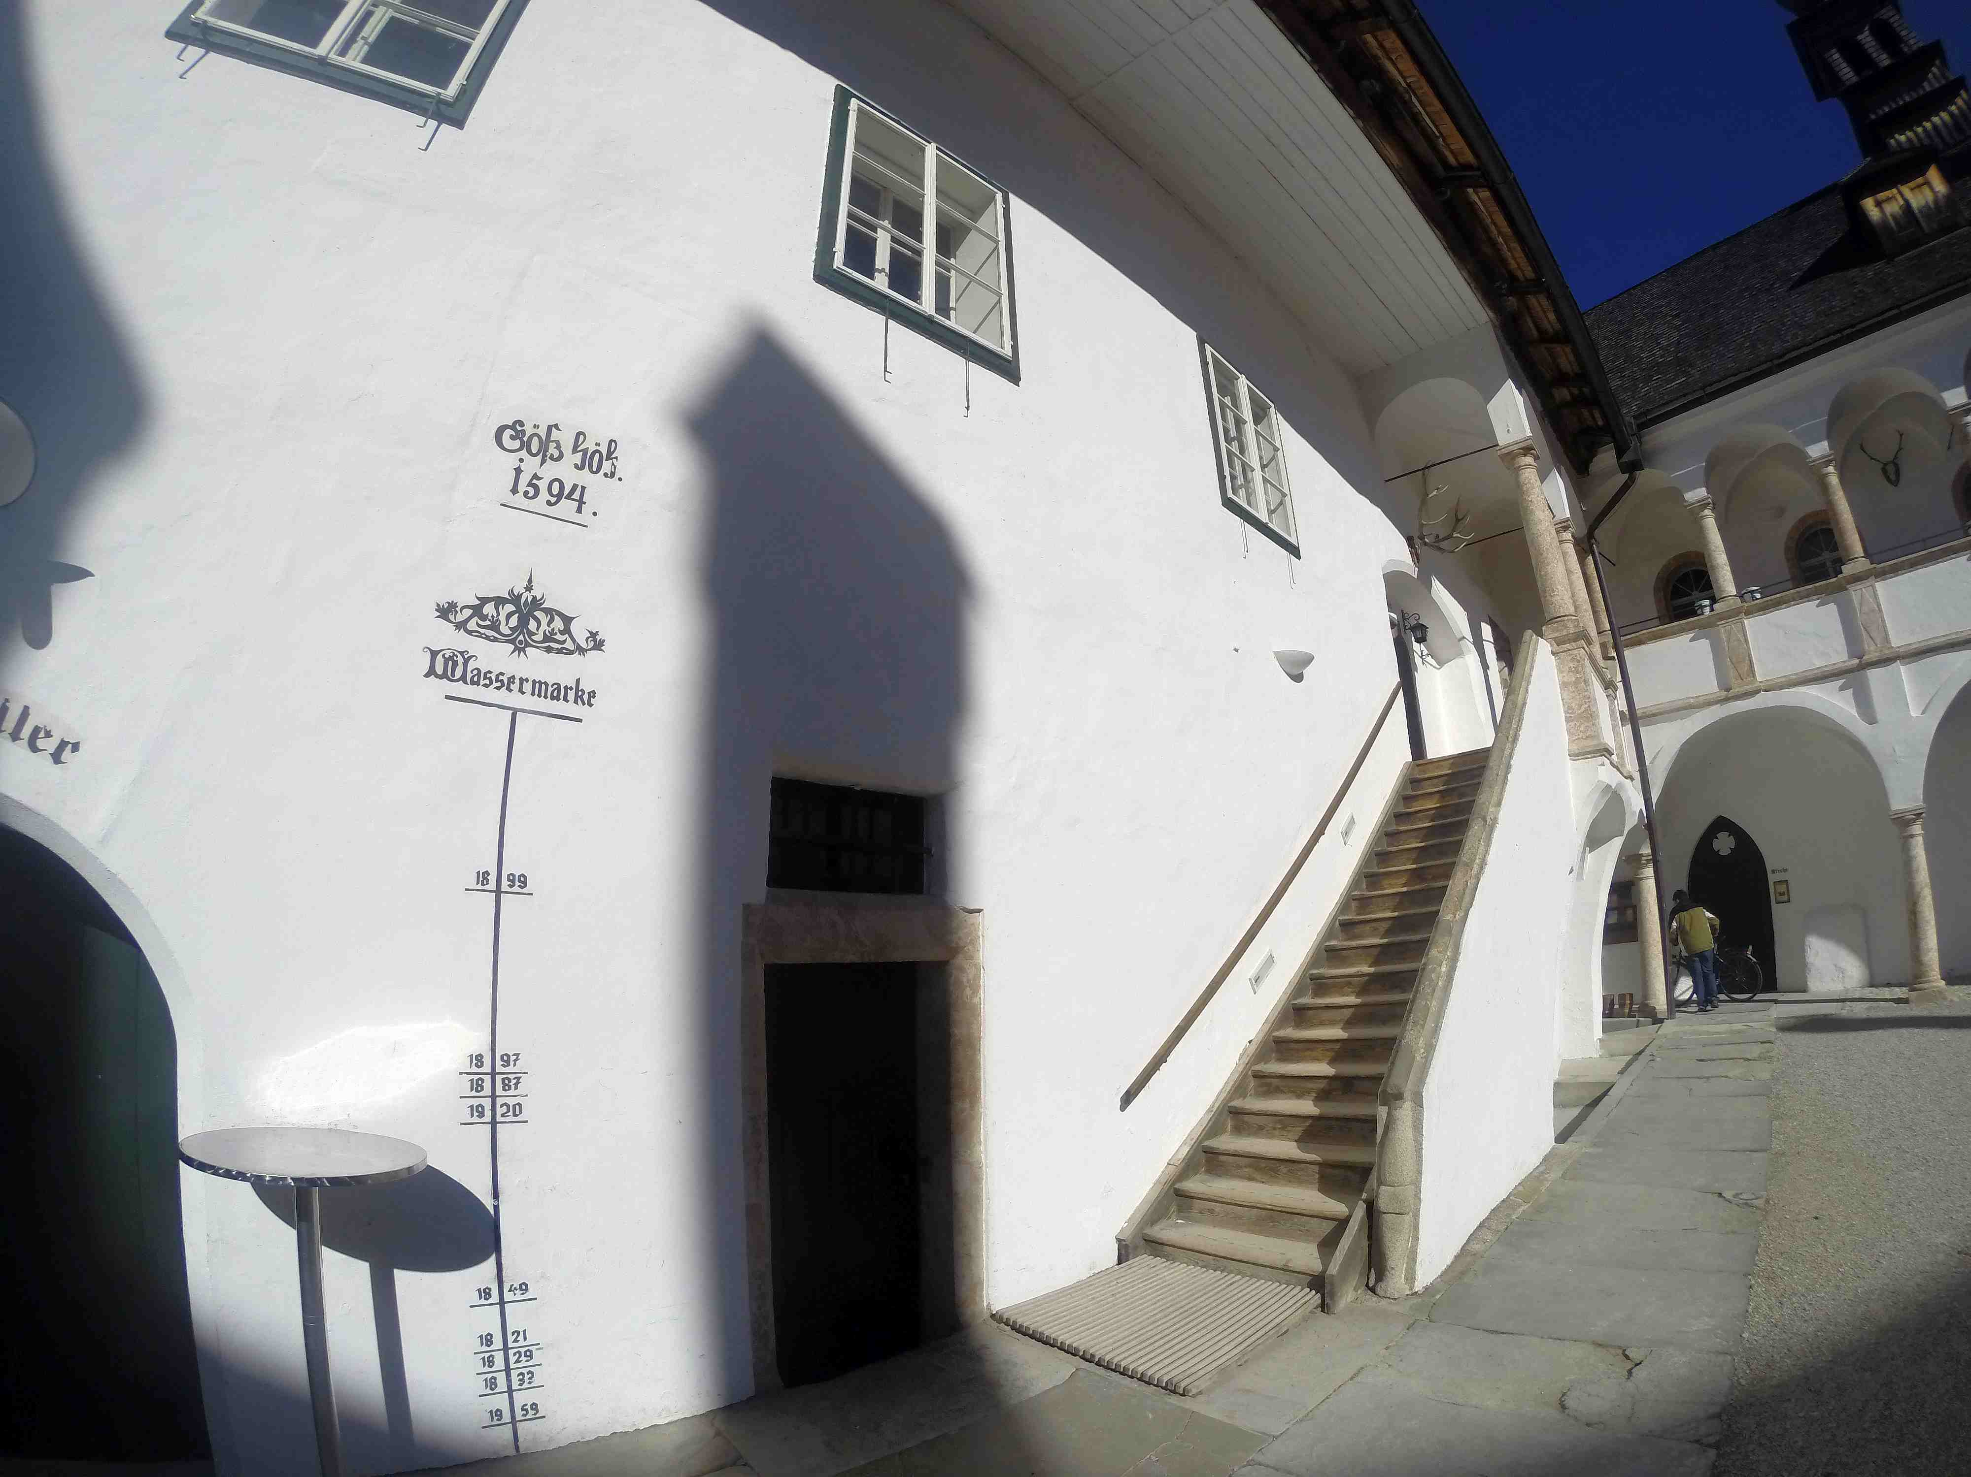
Fallbeispiel 5: Schloss Ort
Stiller Zeuge_Wasserstandsmarken

Slide 26
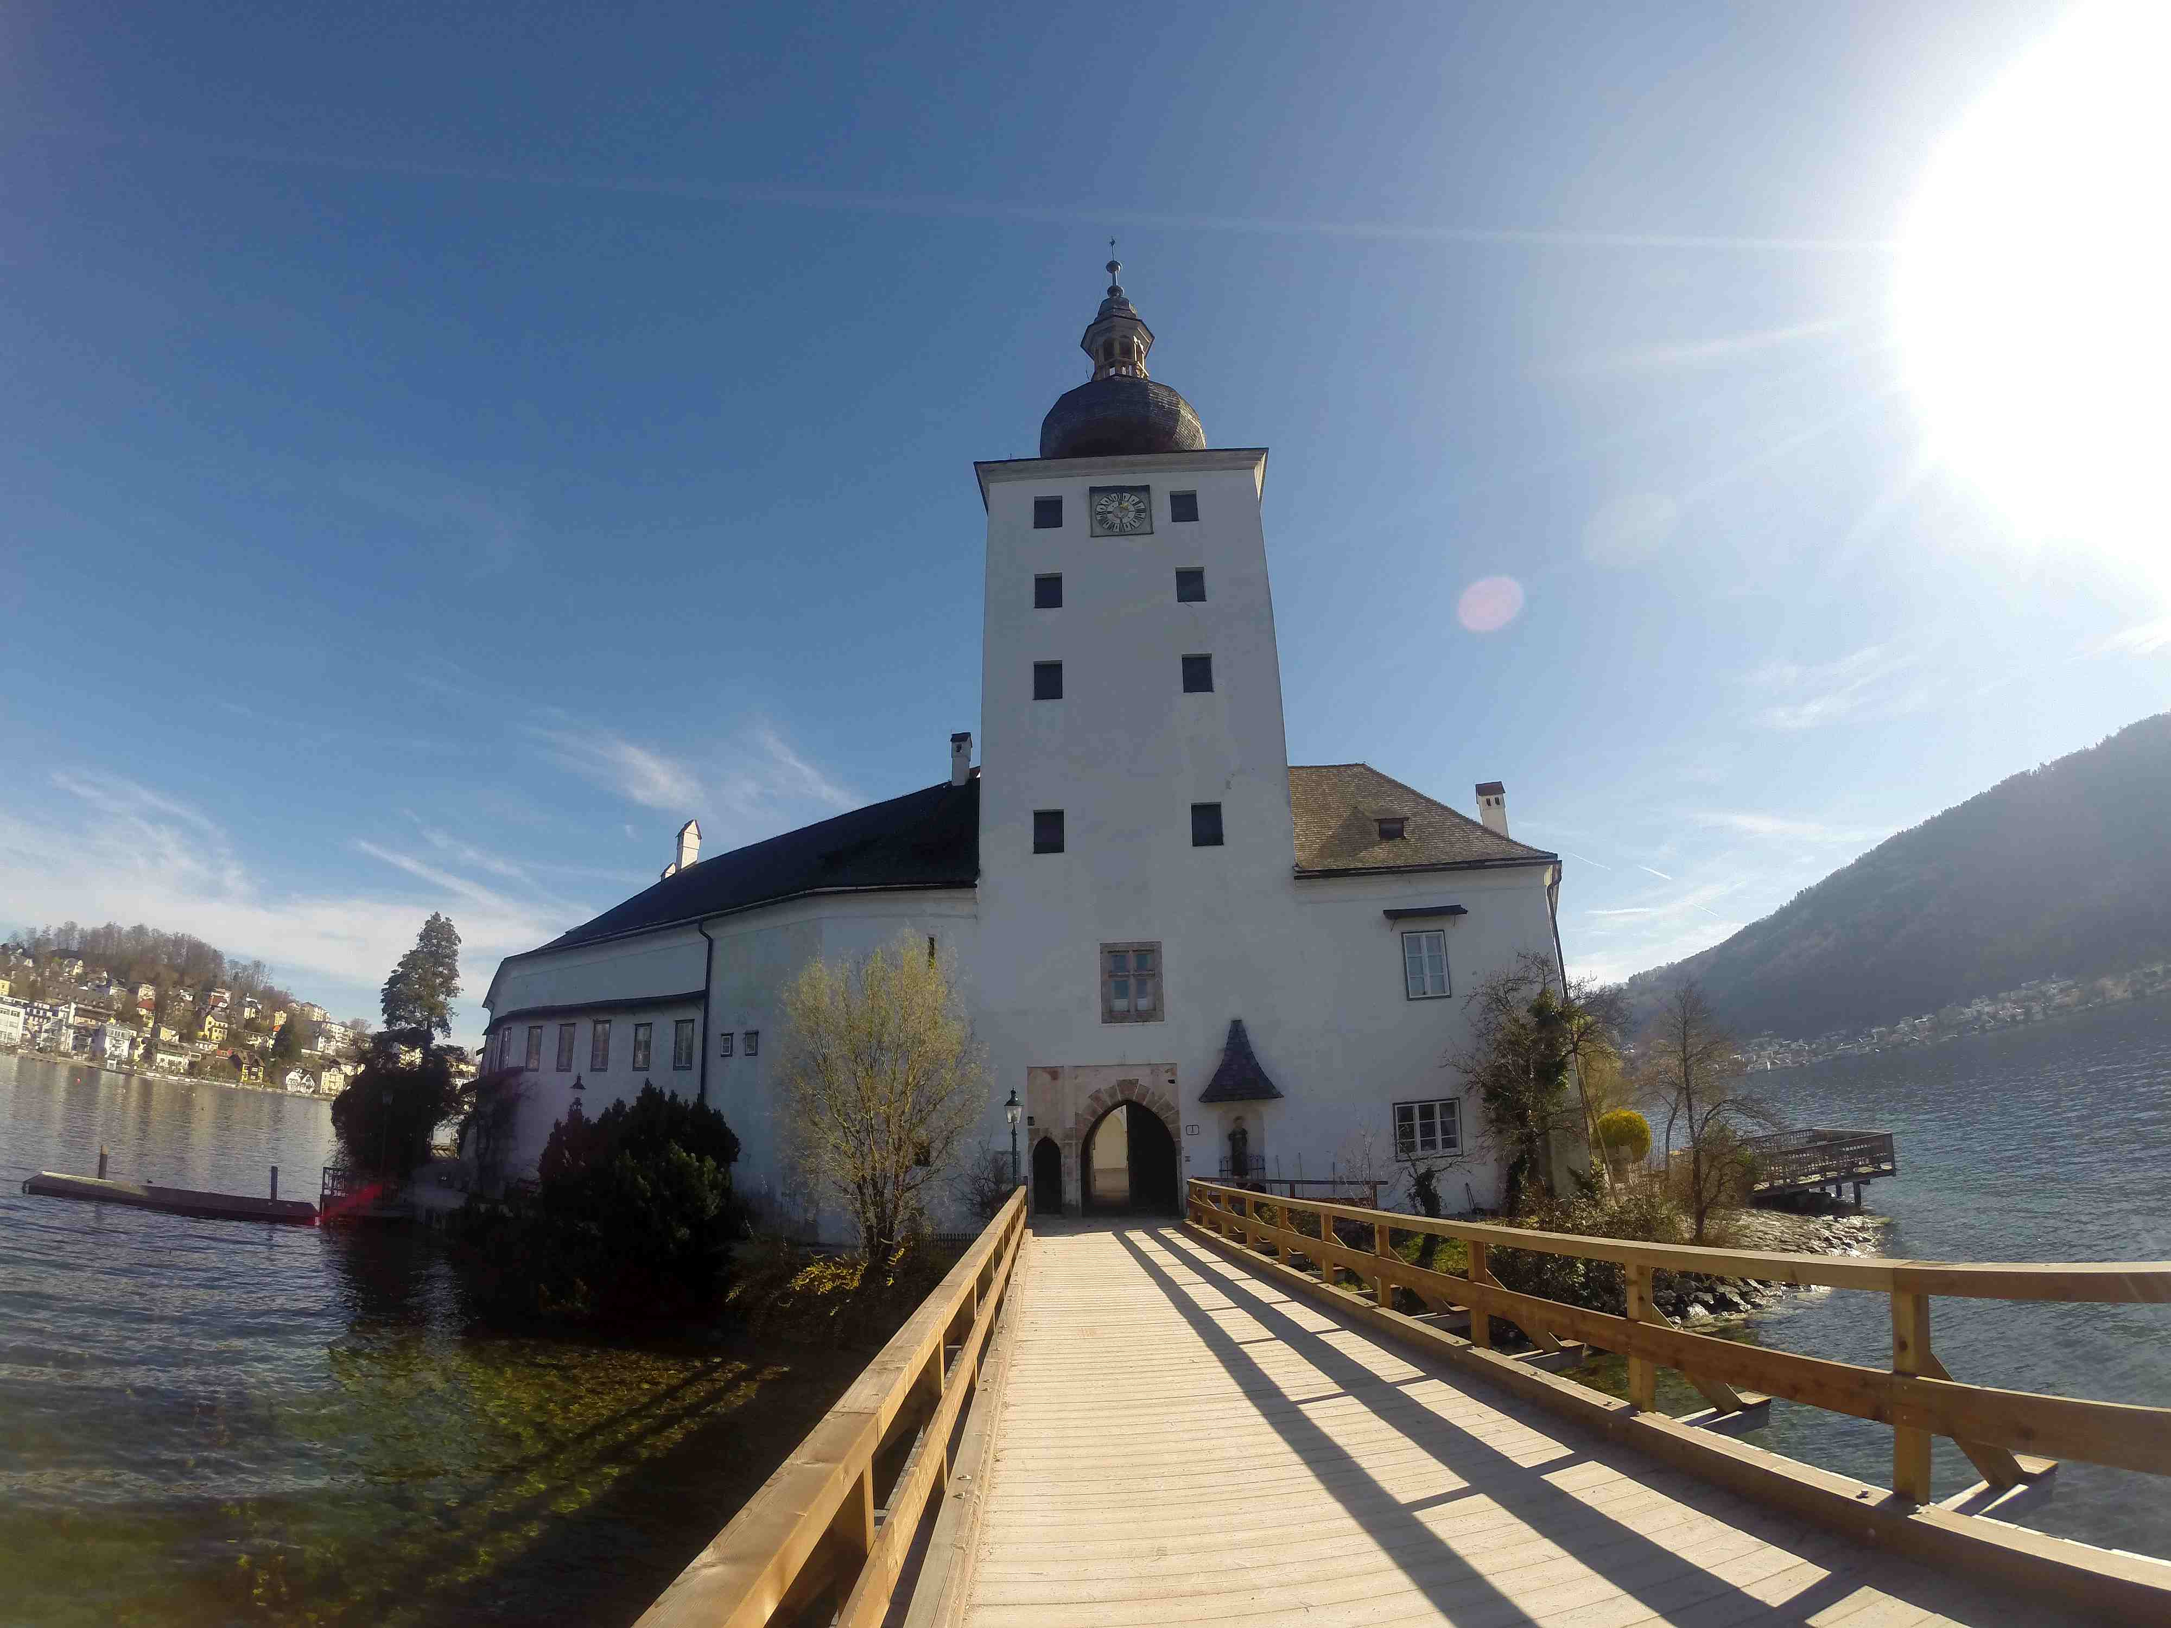
Fallbeispiel 5: Schloss Ort
Stiller Zeuge_Wasserstandsmarken

Slide 27
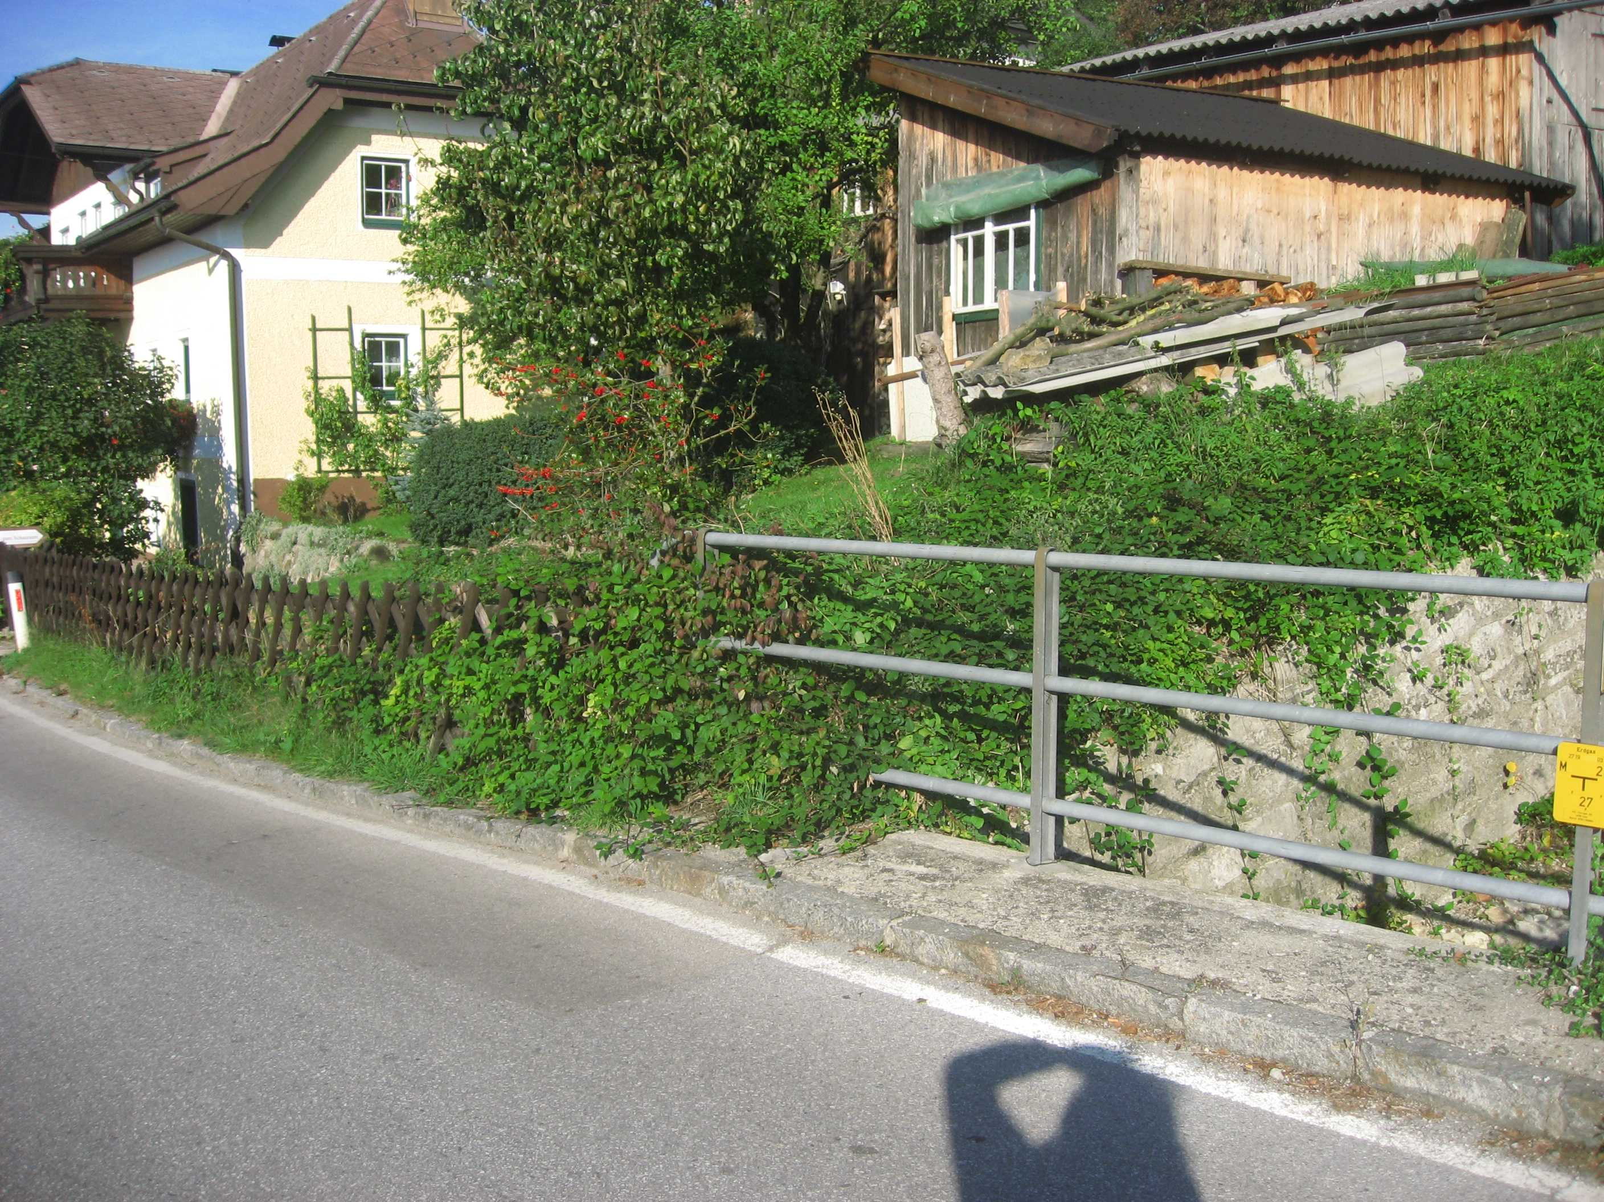
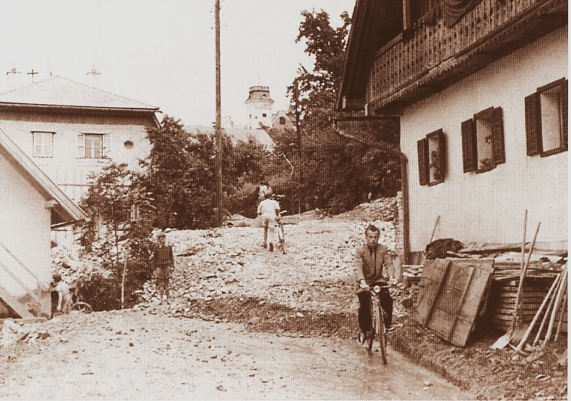
Fallbeispiel 5: Grünberg-West
Stiller Zeuge_1

Slide 28
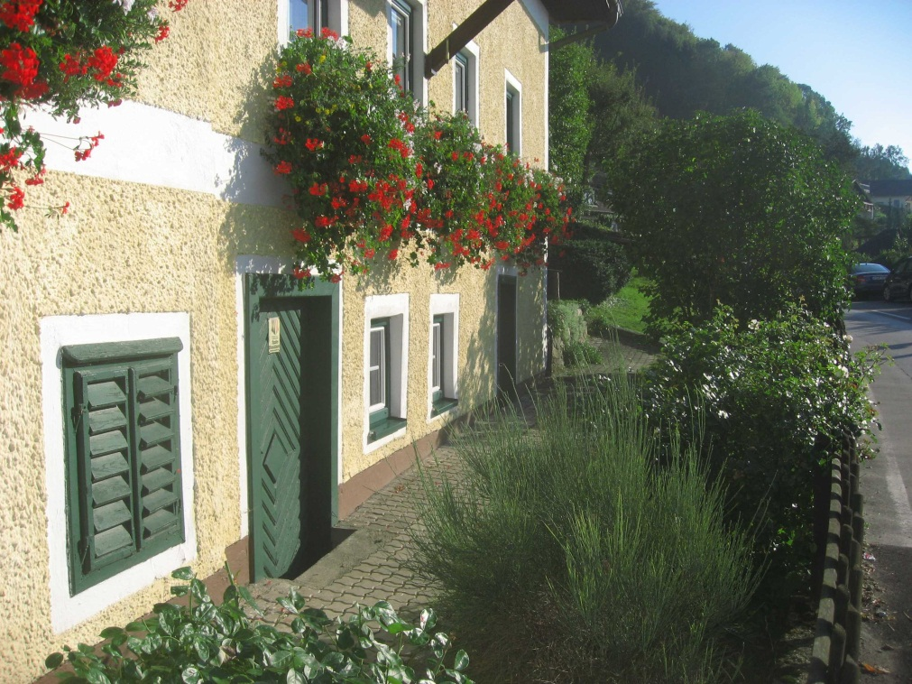
Fallbeispiel 5: Grünberg-West
Stiller Zeuge_2
Murkegel verschüttete Erdgeschoss - Eingang liegt heute tiefer als früher!

Slide 29
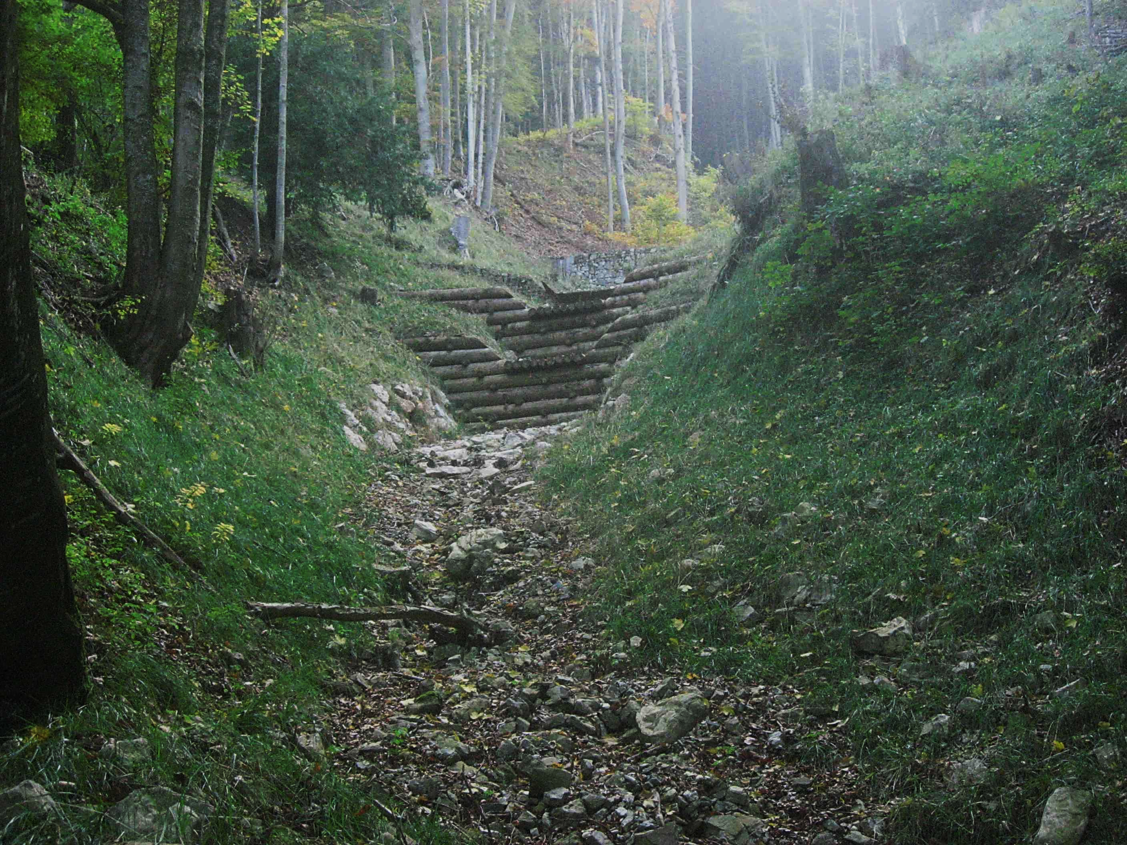
Fallbeispiel 5: Grünberg-West
Stiller Zeuge_3
Jetzt versteht man auch die aktuellen Verbauungsmaßnamen im Graben!

Slide 30
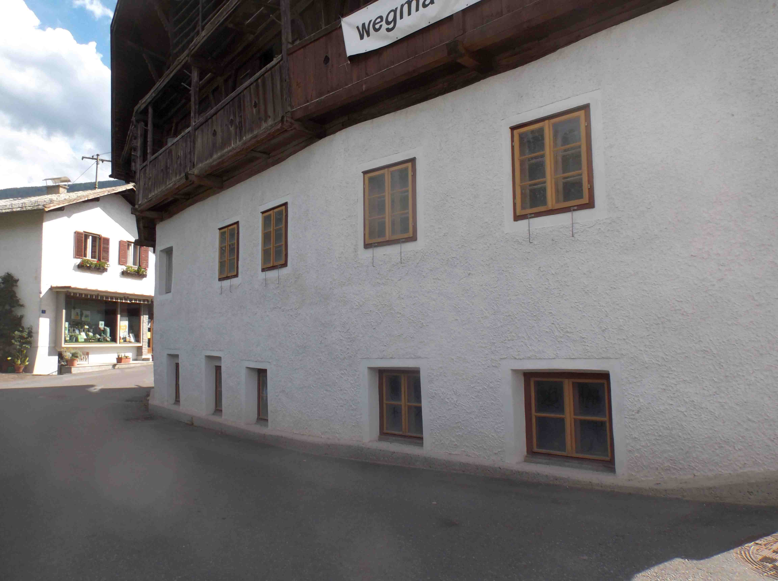
Fallbeispiel 6: Inzing Tirol
Stiller Zeuge_4
Murkegel verschüttete Erdgeschoss – Fenster liegen heute tiefer als früher!

Slide 31
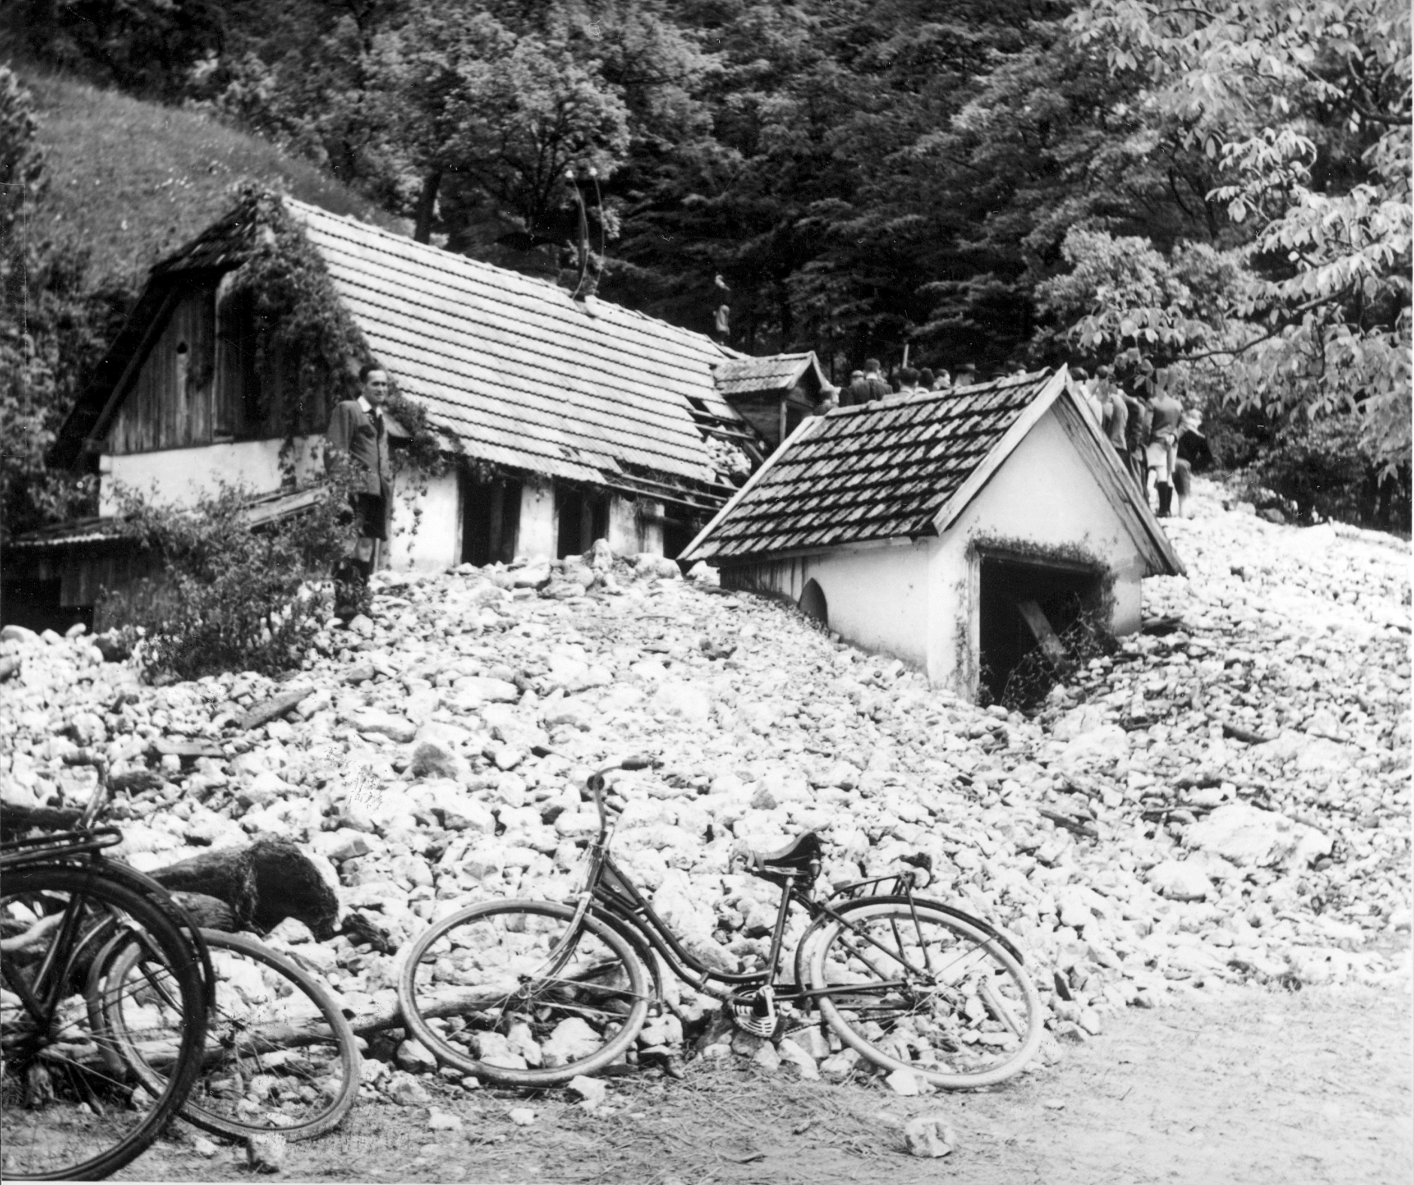

Fallbeispiel 6: Traunstein-West
Stiller Zeuge_Kapellen
Auch Sakralbauten (z.B. Kapellen) weisen oft auf Geo-Gefahrenherde hin!

Slide 32
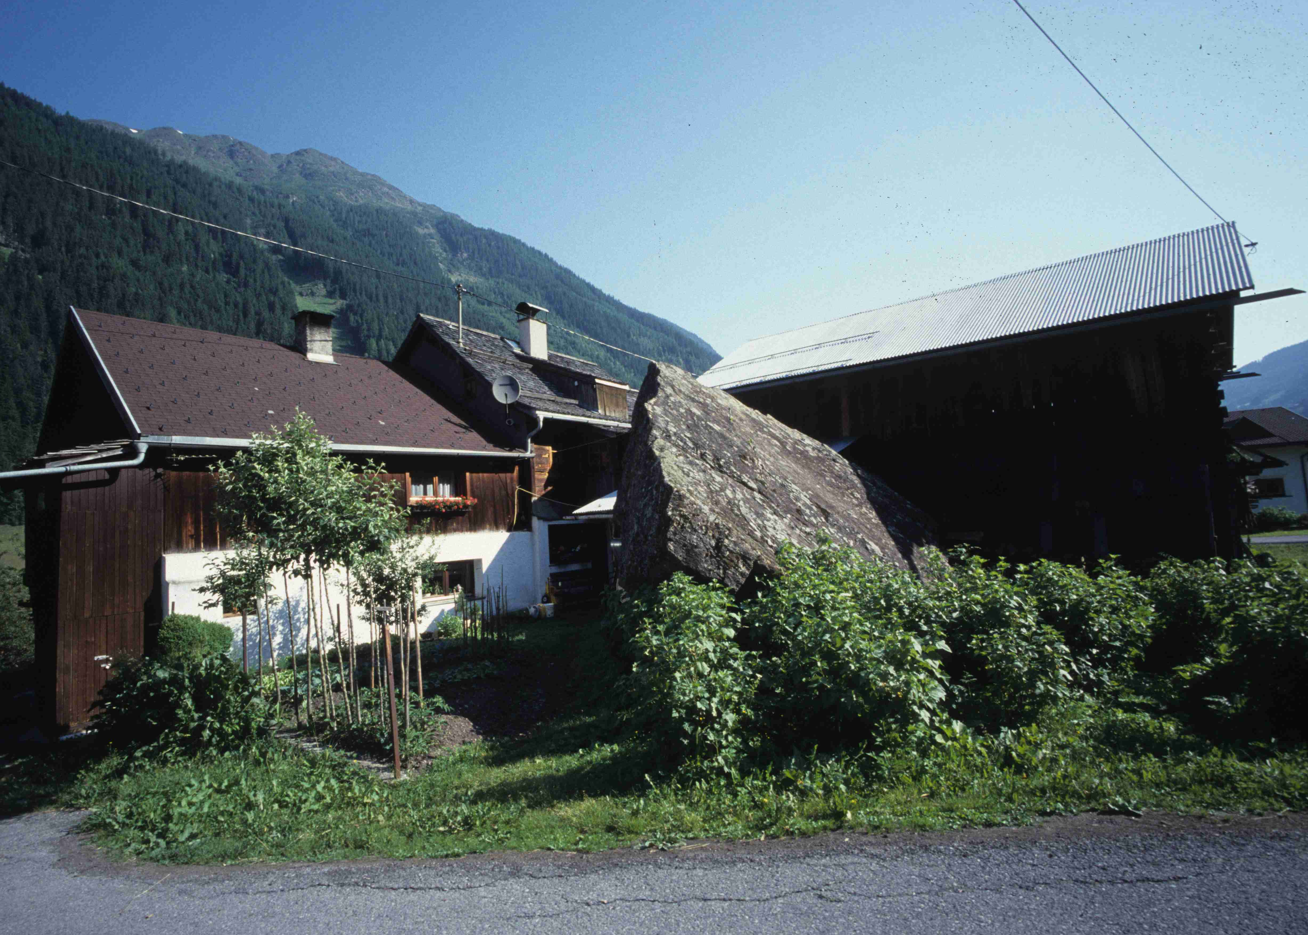
Fallbeispiel 7: Galtür, Paznaun, Tirol
Stiller Zeuge_Sturzblock
Alter Sturzblock hat rezent Schutzfunktion!

Slide 33
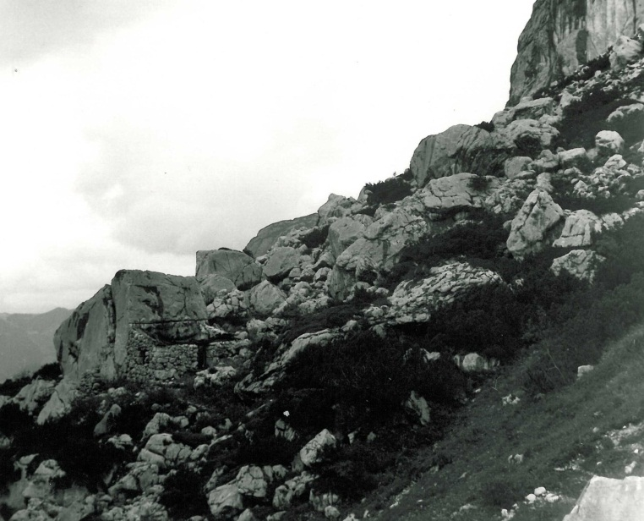
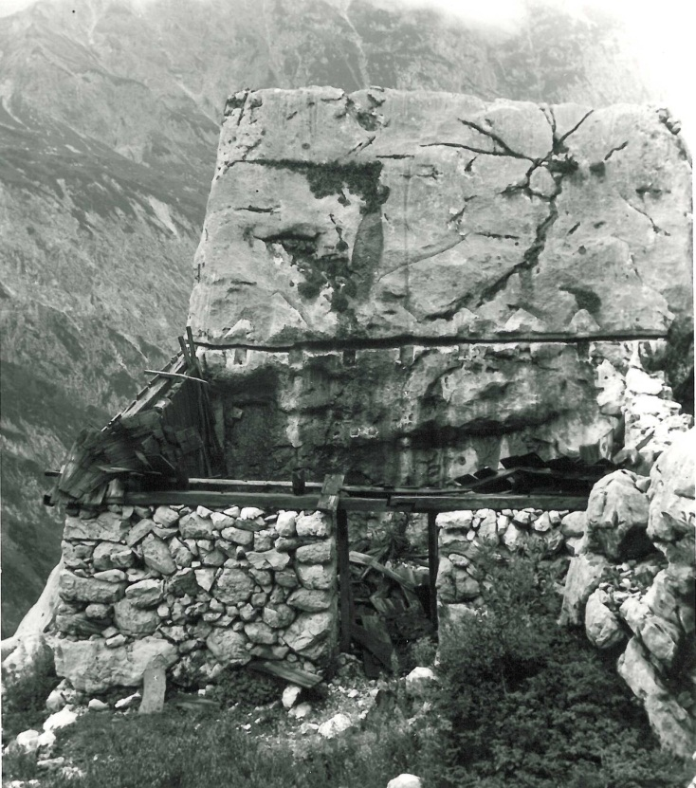
Fallbeispiel 8: Dachstein, Grobsteinhütte
Stiller Zeuge_Sturzblock
Alter Sturzblock hat rezent Schutzfunktion!

